Slide 1
EUROPA.-LA VUELTA AL MUNDO EN 885 JARDINES.-REINO UNIDO.-CHELSEA FLOWER SHOW.-2006
Selección de textos y fotografías por
JOSE ELIAS BONELLS

Slide 2
CHELSEA
La RHS Chelsea Flower Show, oficialmente el Gran Show de Primavera, es una exposición de jardines que se celebra cada año durante cinco días en mayo por la Real Sociedad de Horticultura (RHS) en los terrenos del Hospital Real de Chelsea en Chelsea, Londres .
Es el ejemplo más famoso show en el Reino Unido, tal vez el caso más famoso de jardinería en el mundo y forma parte de la temporada social del verano en Londres.
Las piezas populares del Chelsea Flower Show, son los jardines diseñados para mostrar los nombres de líderes del paisajismo moderno y la pieza central de la carpa adornos florales.

Slide 3
El primer Show se celebró en 1862, en el jardín de RHS en Kensington.
Antes de esta fecha, el lado derecho había llevado a cabo muestra de flores de su jardín en 1833 en Chiswick, que a su vez había sido precedido por fiestas.
El jardín de Kensington fue elegido como un sitio porque la muestra en Chiswick estaba experimentando la caída del número de visitantes debido a los problemas tales como la falta de vías de comunicación.
El Gran Show de Primavera se celebró en Kensington veintiséis años, pero en 1888 el RHS decidió trasladar el espectáculo al corazón de Londres.

Slide 4
El lugar elegido fue el Temple Gardens, situado entre el Malecón y la calle Fleet, que tenía una historia que se remonta a 1307 y que se decía que datan de la época de la Orden del Temple .
Las rosas para los que estos eran famosos Jardines del Templo se alude en Shakespeare 's Enrique VI Parte 1 .
El uso de dos carpas del antiguo Kensington presentaron el espectáculo 1888 fue un éxito con exposiciones de los aficionados y las empresas comerciales.
En 1897 cinco carpas se estaban utilizando con muchos de los más conocidos y mejores comerciantes de plantas semillas siendo atraídos por el evento, incluyendo Sutton and Sons .

Slide 5
En 1912, el Salón del Templo fue cancelado para dar paso a la Real Exposición Internacional de Horticultura. Sir Harry Veitch , la gran vivero, aseguró el recinto del Hospital Real de Chelsea, para este caso una compensación.
Resultó ser un buen sitio para una exposición que la gran primavera Show fue trasladado allí en 1913, donde ha tenido lugar cada año casi desde entonces.
La RHS se involucró en el Hospital de Chelsea en 1905.

Slide 6
Tres años antes, que había arrendado por motivos de Holland House en Kensington para celebrar lo que fue anunciado por primera vez como una coronación Rose Show, pero que se convirtió en un espectáculo más general (no con muchas rosas) en el momento en que realmente se abrió en junio.
El Real Exposición Internacional de Horticultura de 1912 demostró, en un momento en que las quejas del templo estaban aumentando cada año que es el Hospital de Chelsea era un excelente sitio para una demostración de este carácter,.

Slide 7
En la década de 1920 rugiente, el Chelsea Flower Show estaba de vuelta en pleno apogeo, el famoso té de los partidos del Chelsea se establecieron y se reanuda las visitas reales.
En 1926 el espectáculo se llevó a cabo una semana de retraso debido a la huelga general.
En 1937, el rey Jorge VI y la reina Isabel celebra su Año de la Coronación, y para marcar la ocasión, una magnífica exposición Imperio fue montada.
Ofreció barbas de Australia, los pinos de Canadá, gladiolos brillante del este de África e incluso una pera grande espinosa de Palestina.
La serie fue cancelada durante la Segunda Guerra Mundial, como la tierra fue requerido por el Ministerio de Guerra para un sitio anti-aérea.

Slide 8
Algunas dudas surgieron sobre si el programa se reanudará en 1947. La coronación de la reina Isabel II en 1953 fue causa suficiente para una exposición de flores que reflejaba el ambiente de celebración del país. La mayoría de los miembros de la familia real asistieron a ese año. Lamentablemente, debido a otros compromisos, el único real era no pueda asistir a la reina.
Y el espectáculo continuó con creciente popularidad durante la segunda mitad del siglo - hasta que su popularidad se convirtió en su principal problema.

Slide 9
El Chelsea Flower Show recibe mucha publicidad. Es que asistieron 157.000 visitantes cada año (un número limitado por la capacidad de los 11 acres (45.000 m ²⁾ de tierra), y todos los billetes se deben comprar por adelantado.
A partir de 2005 la feria se incrementó de cuatro a cinco días, con los dos primeros días sólo está abierta a los miembros de RHS.
El espectáculo está ampliamente cubierto en la televisión por la BBC . Un funcionario de DVD del espectáculo se produce en nombre de la RHS por Twofour .

Slide 10
Varios miembros de la familia real británica asisten a una vista previa del espectáculo, como parte del patrocinio real de la ESR.
El área de tierra dedicada a mostrar jardines aumentado de forma constante entre 1970 y 2000 y la muestra se ha convertido en un centro importante para la observación de las nuevas tendencias en jardinería y paisaje.

Slide 11

Notes:
Chelse Flower Show.-2006

Slide 12
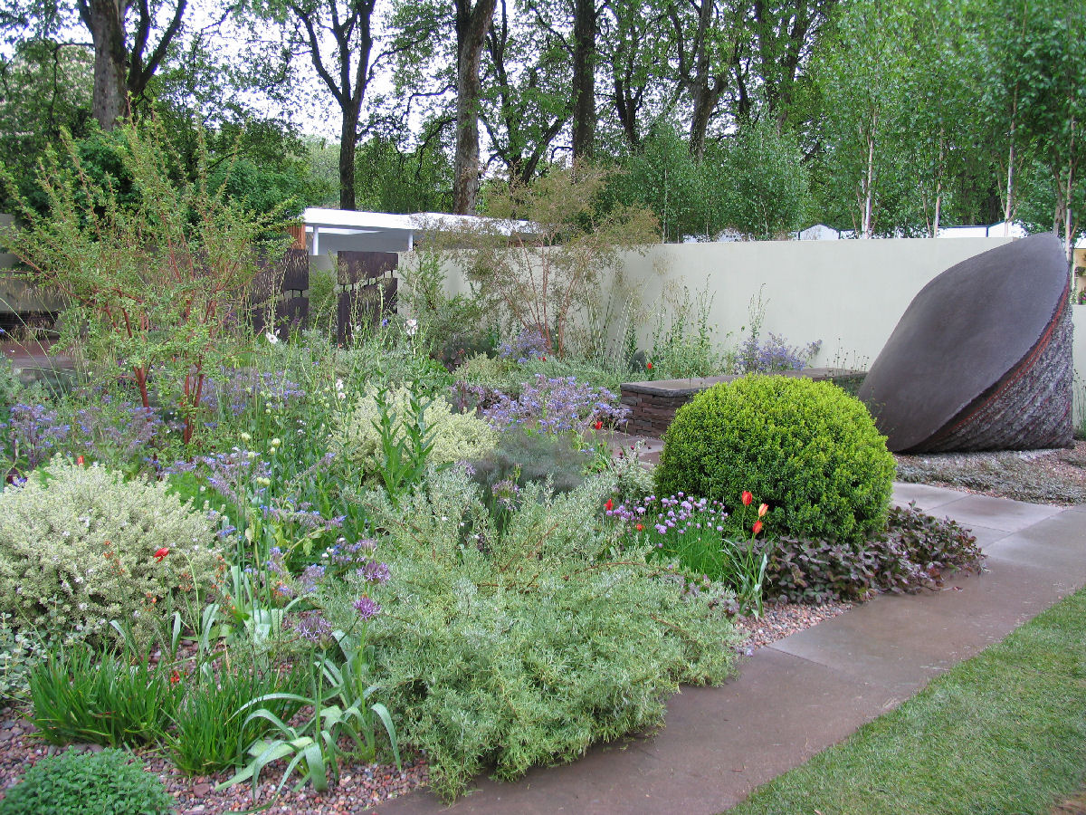
Notes:
Chelsea 2006

Slide 13
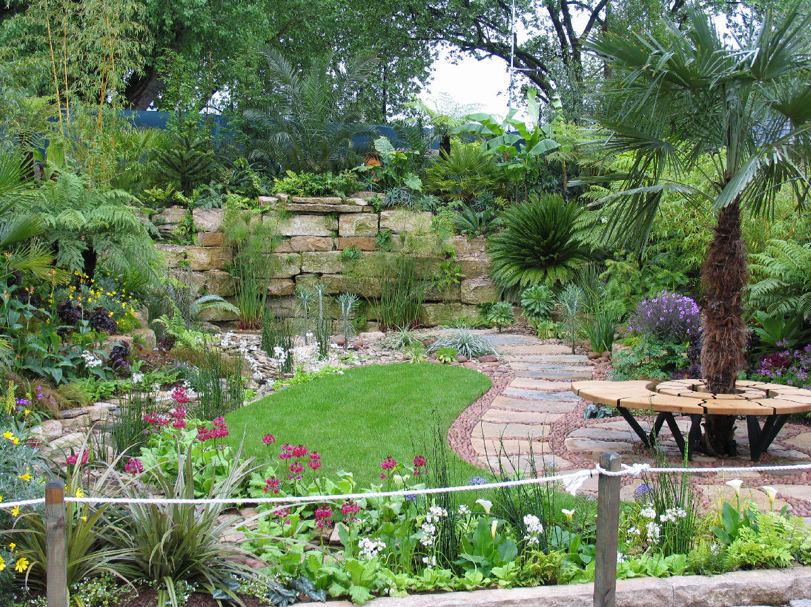
Notes:
Chelsea 2006

Slide 14
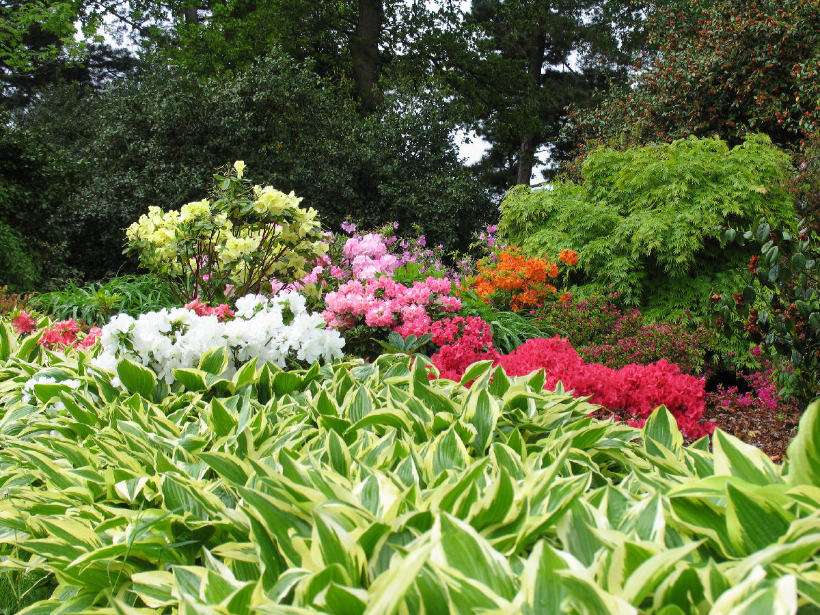
Notes:
Chelsea 2006

Slide 15
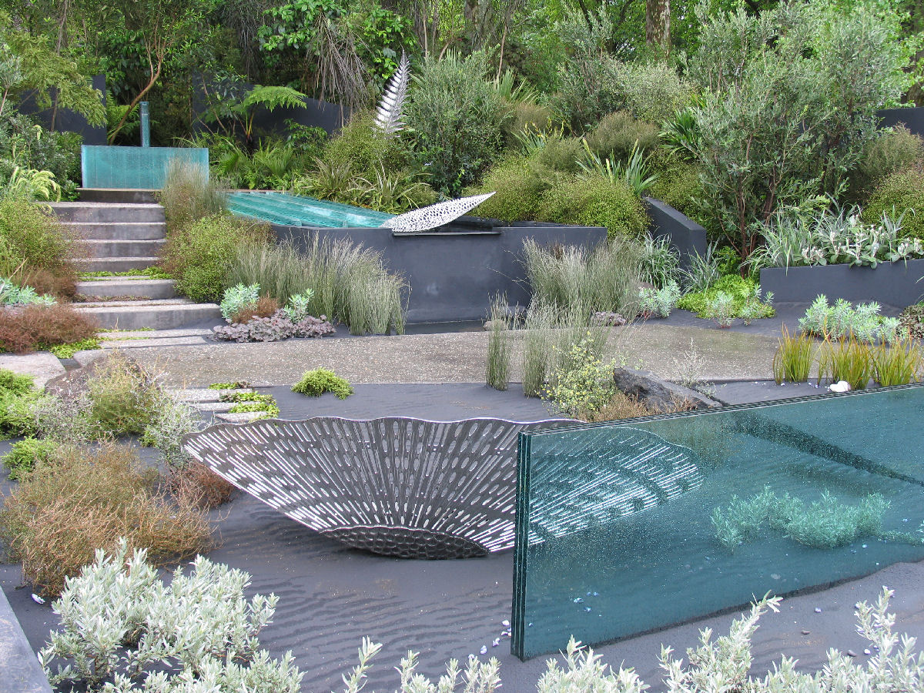
Notes:
Chelsea 2006

Slide 16
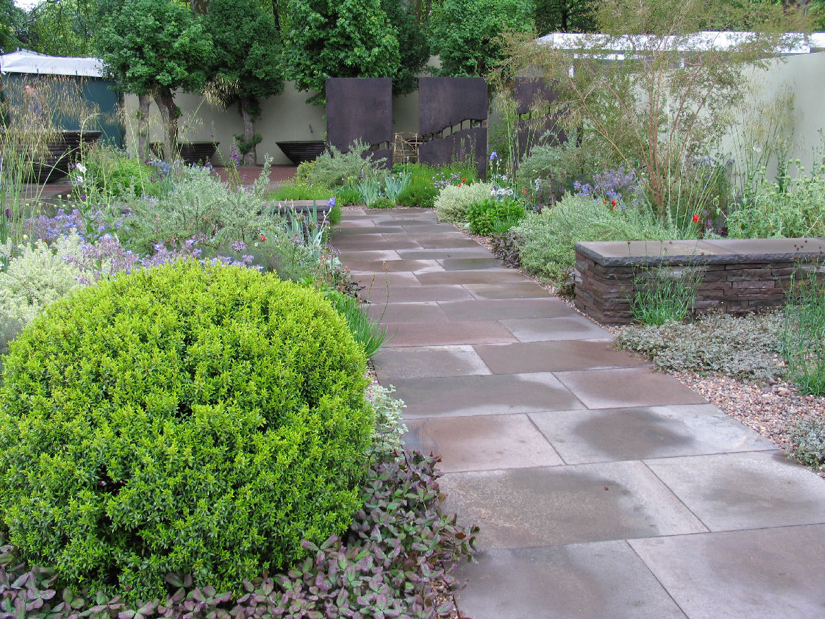
Notes:
Chelsea 2006

Slide 17
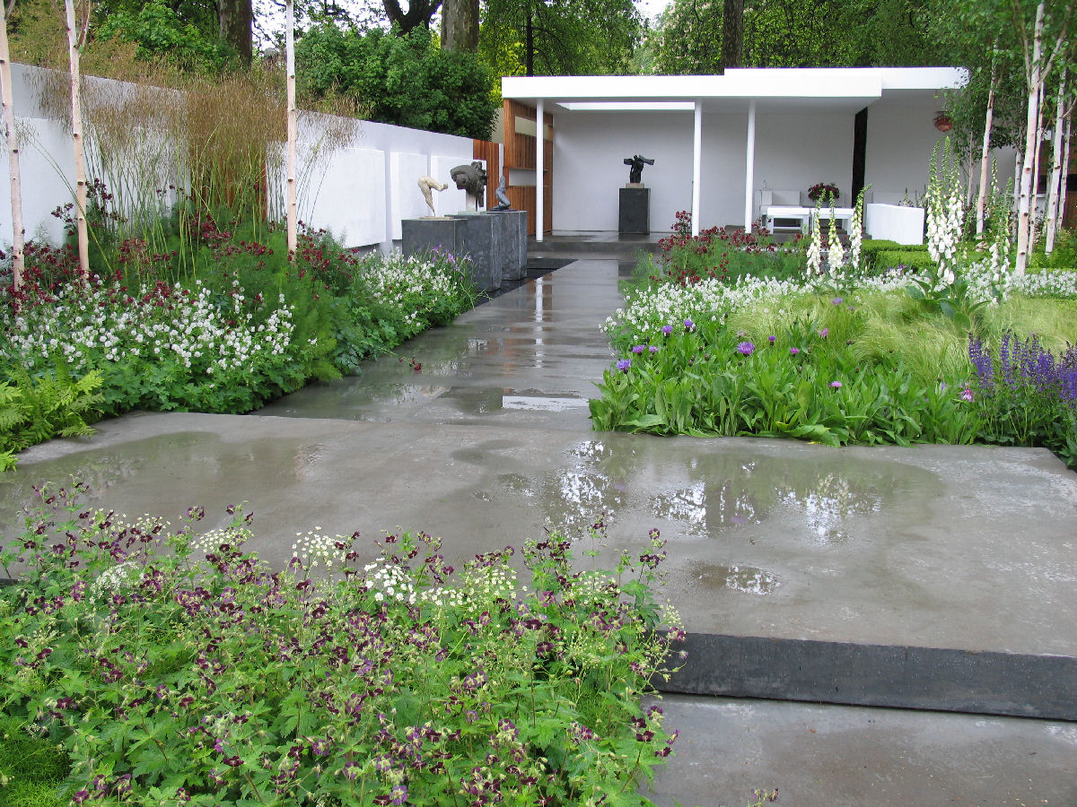
Notes:
Chelsea 2006

Slide 18
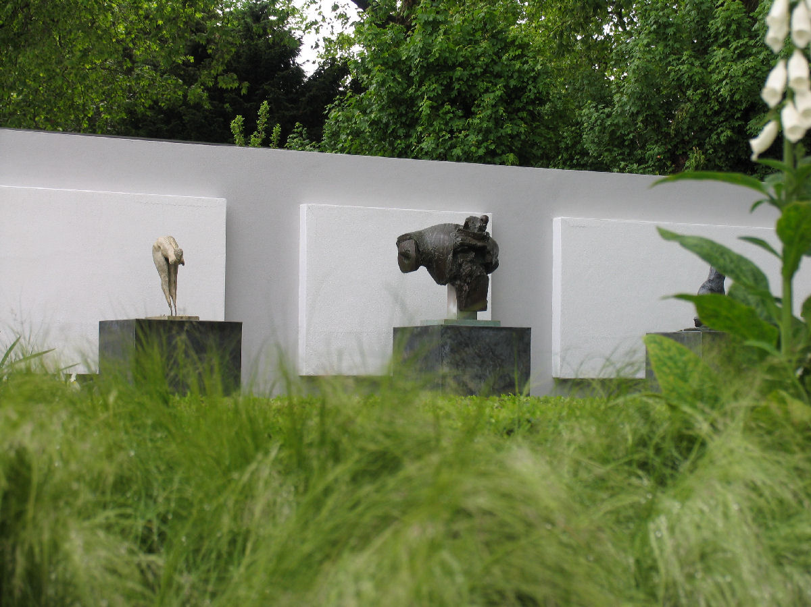
Notes:
Chelsea 2006

Slide 19
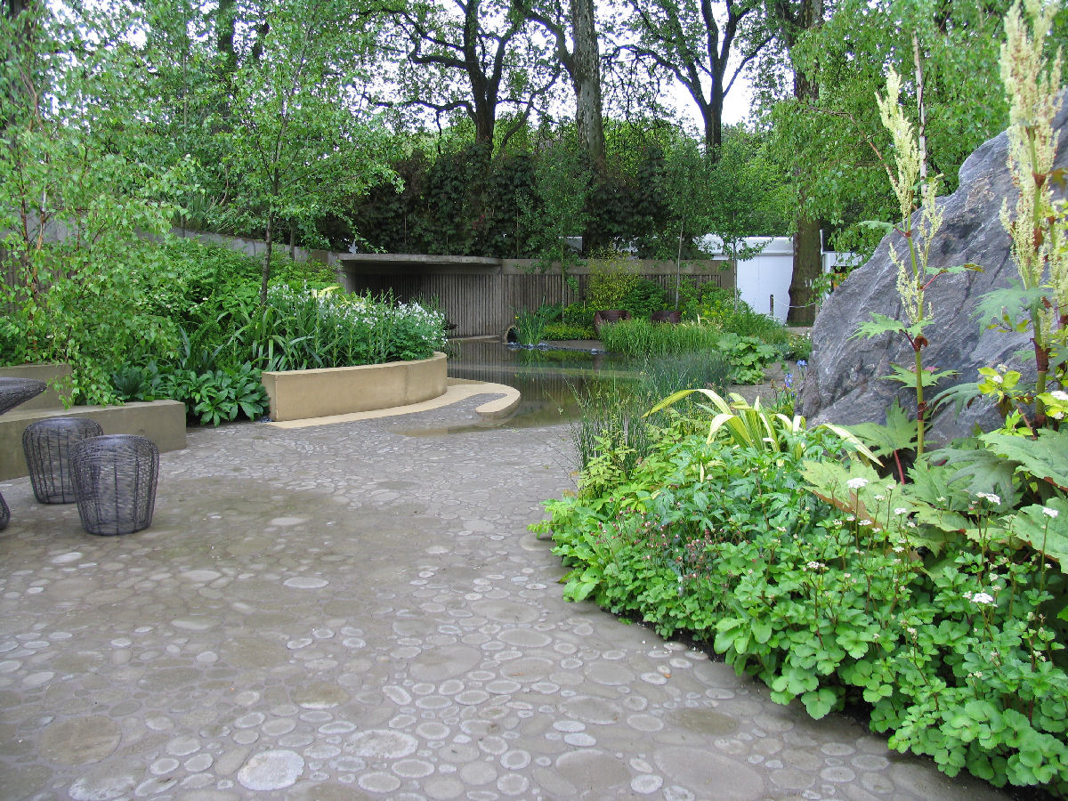

Slide 20
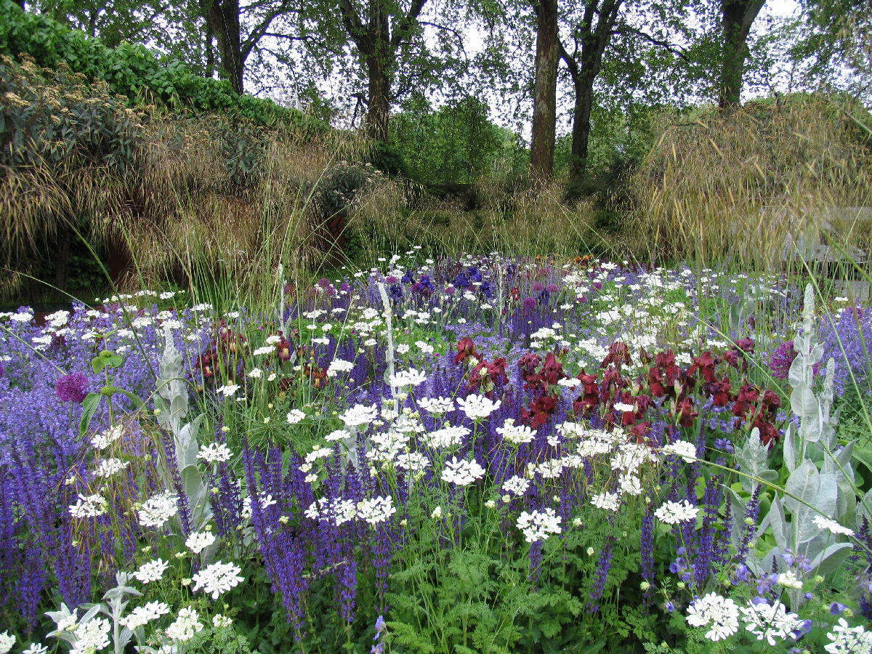
Notes:
Chelsea 2006

Slide 21
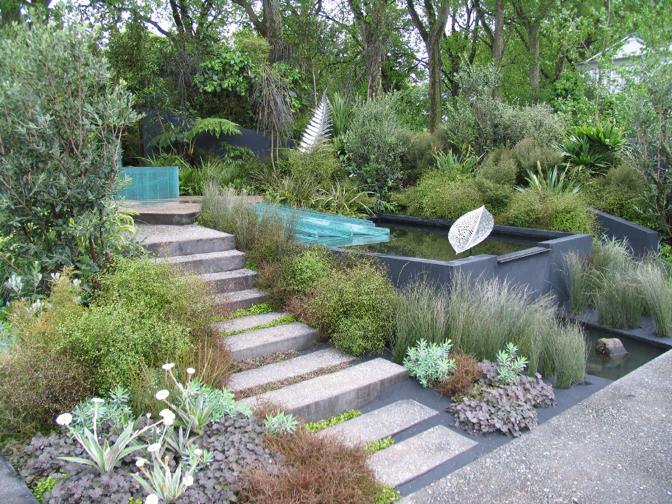
Notes:
Chelsea 2006

Slide 22
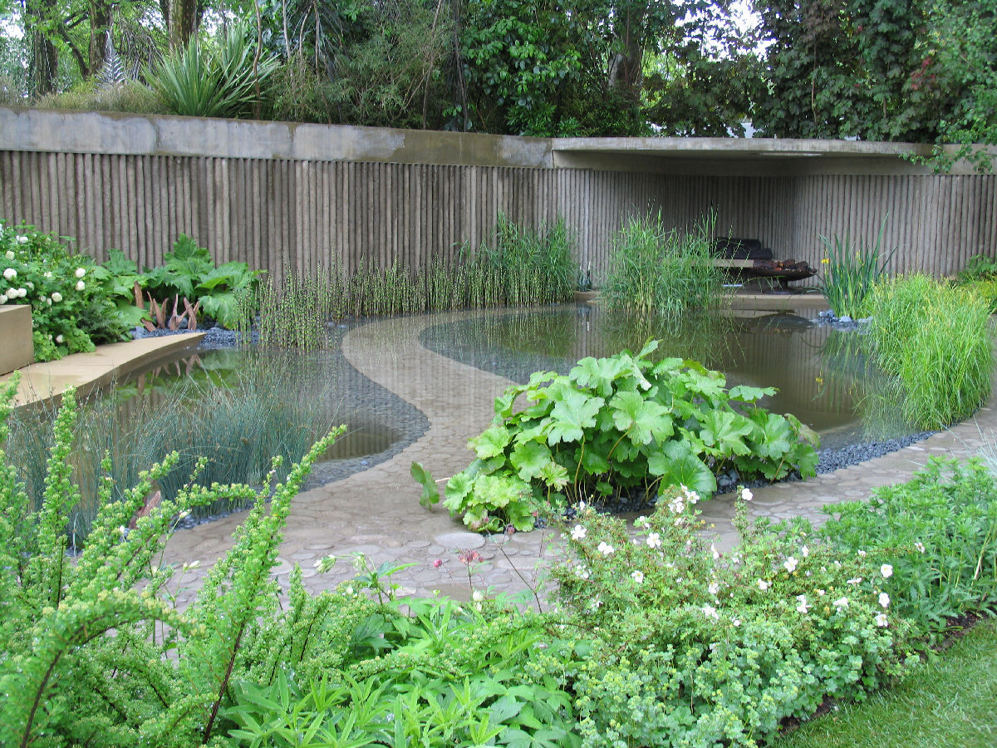
Notes:
Chelsea 2006

Slide 23
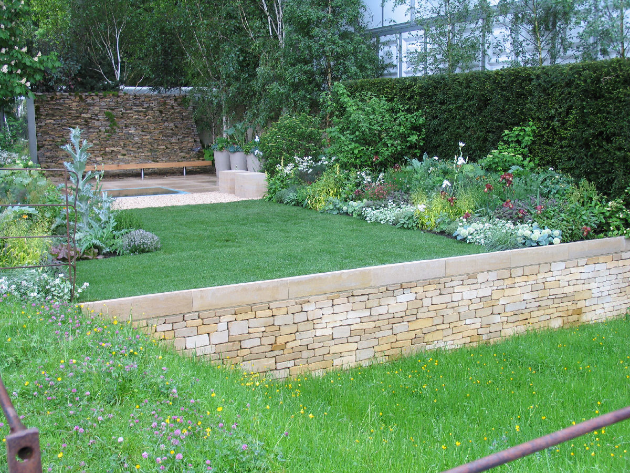
Notes:
Chelsea 2006

Slide 24
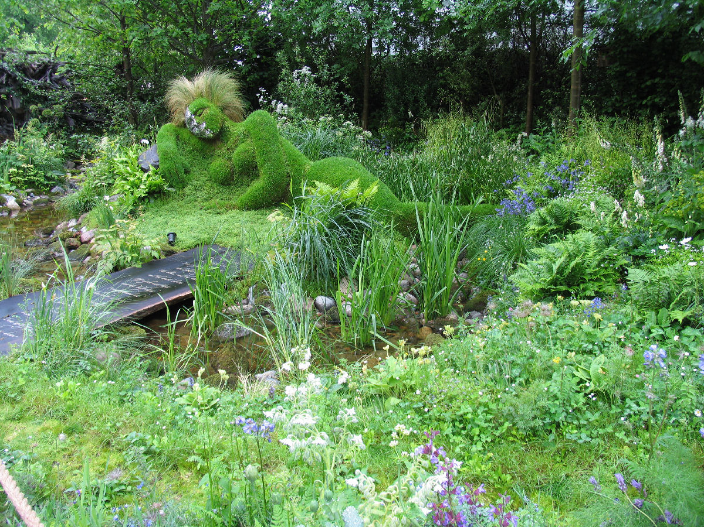
Notes:
Chelsea 2006

Slide 25
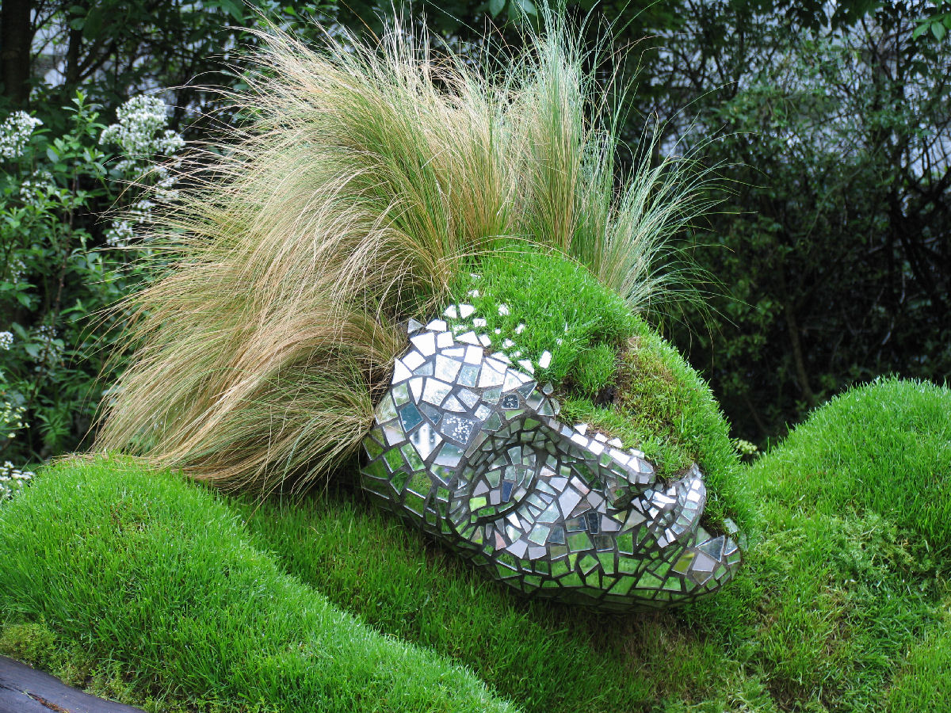
Notes:
Chelsea 2006

Slide 26
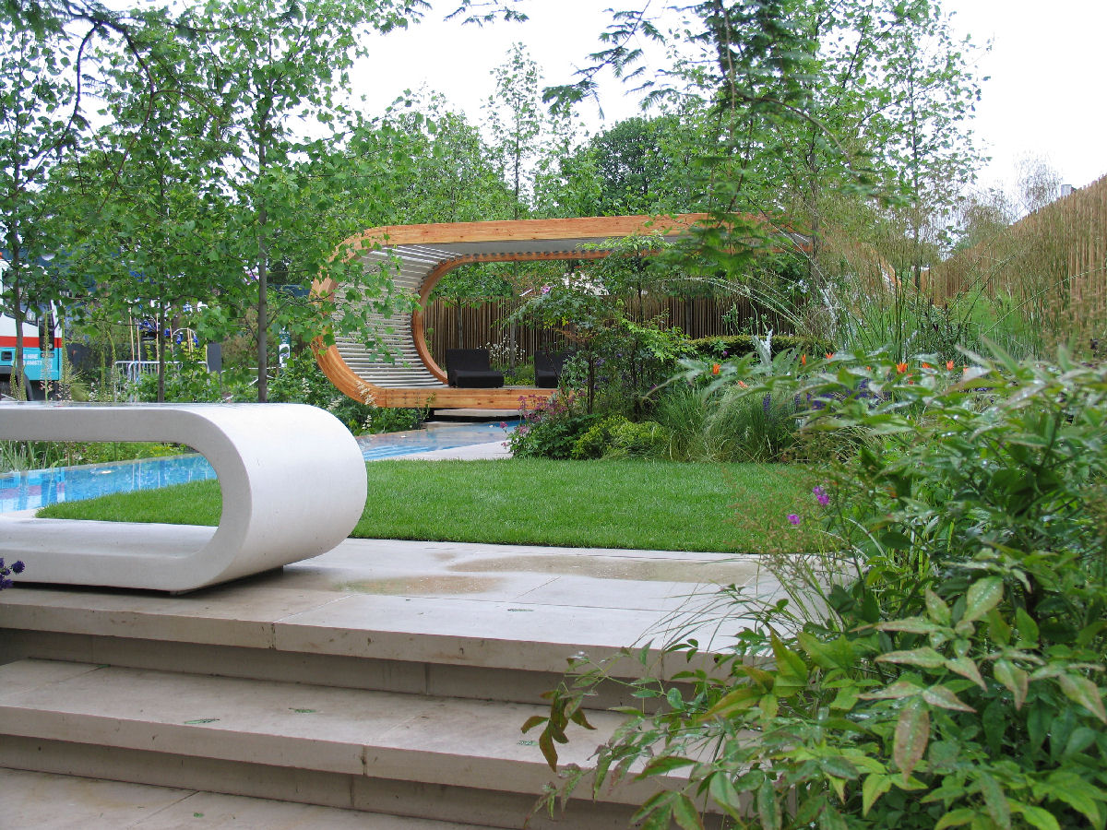
Notes:
Chelsea 2006

Slide 27
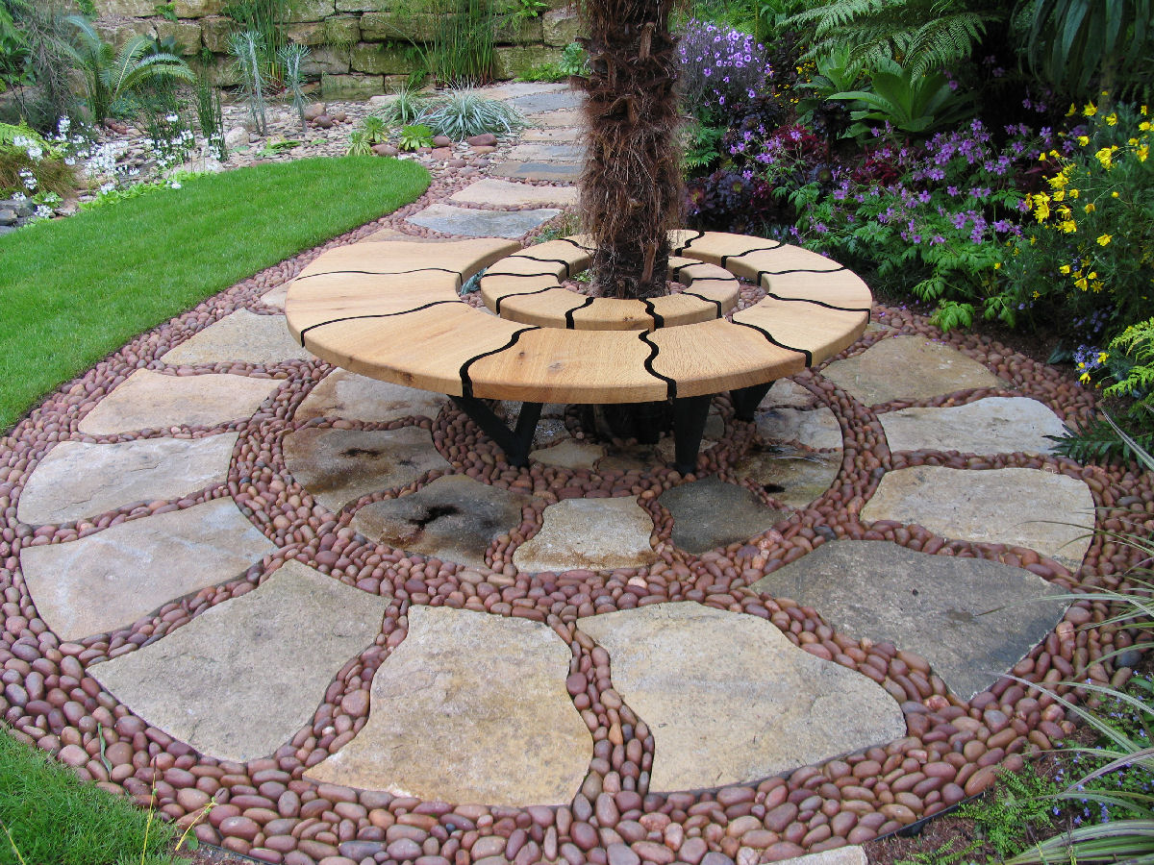
Notes:
Chelsea 2006

Slide 28
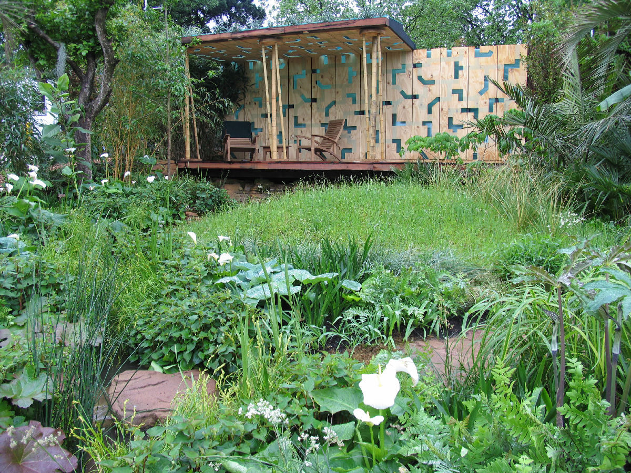
Notes:
Chelsea 2006

Slide 29
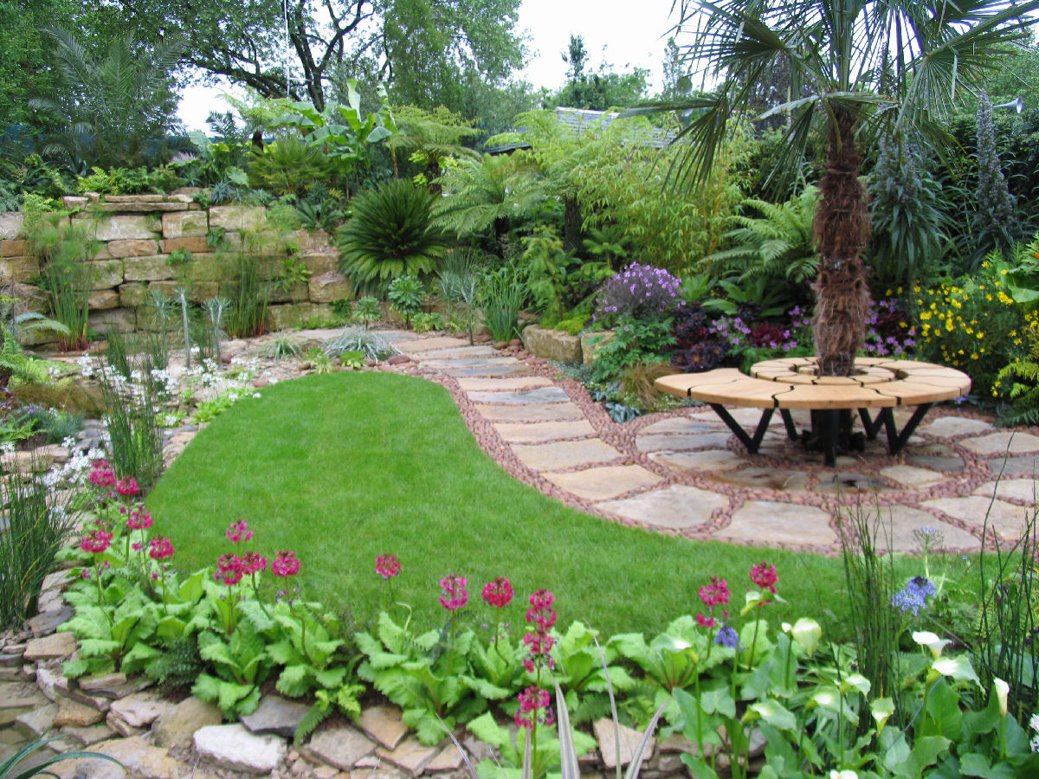
Notes:
Chelsea 2006

Slide 30
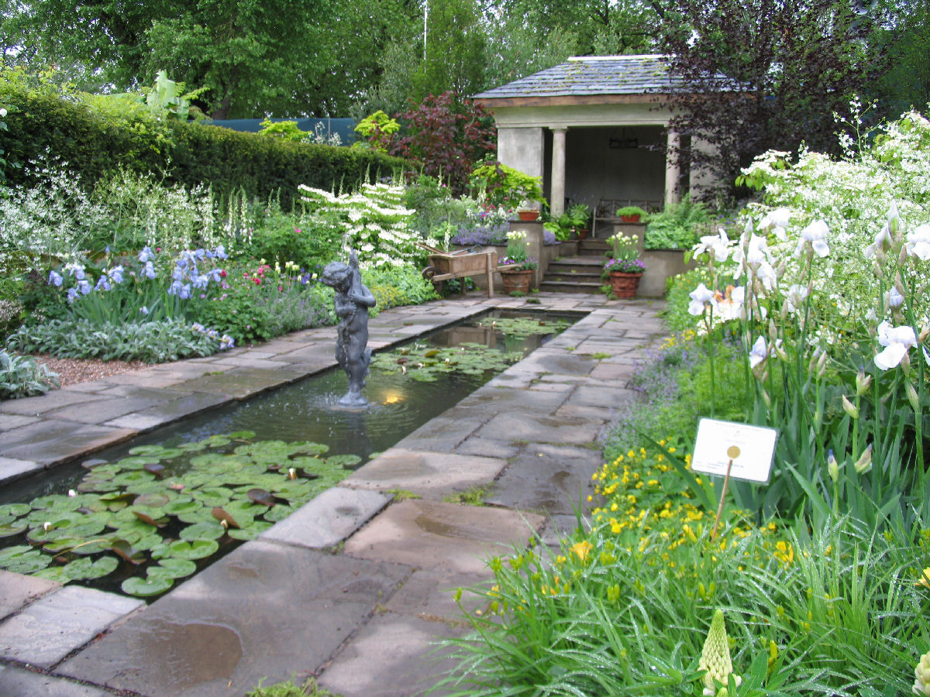
Notes:
Chelsea 2006

Slide 31
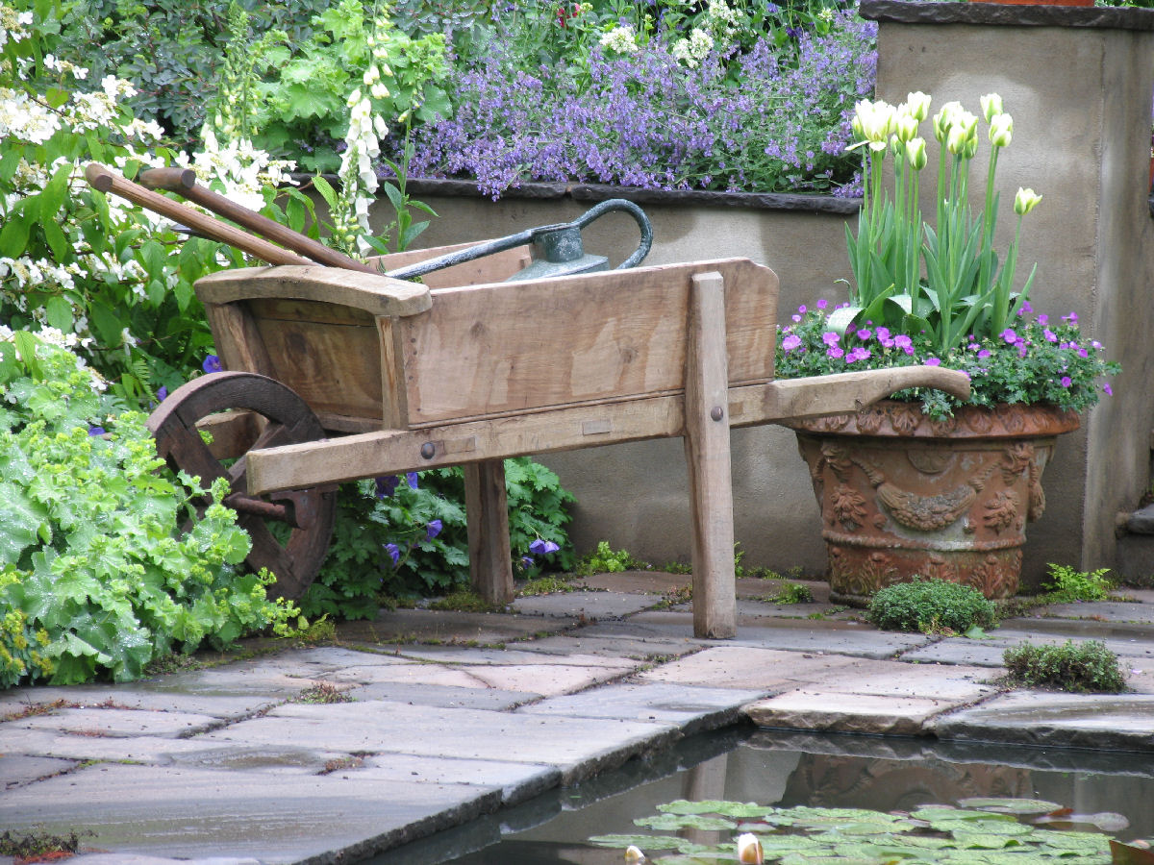
Notes:
Chelsea 2006

Slide 32
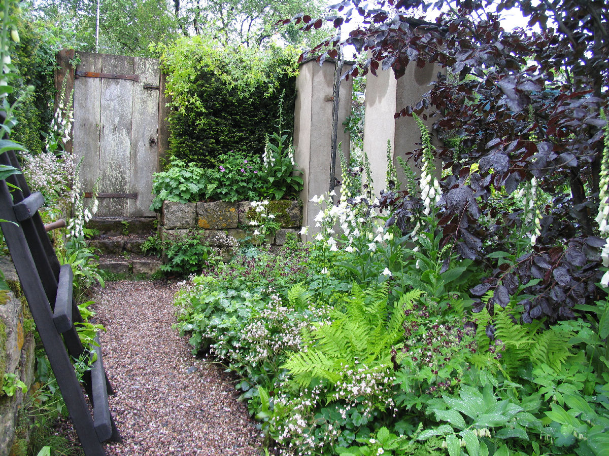
Notes:
Chelsea 2006

Slide 33
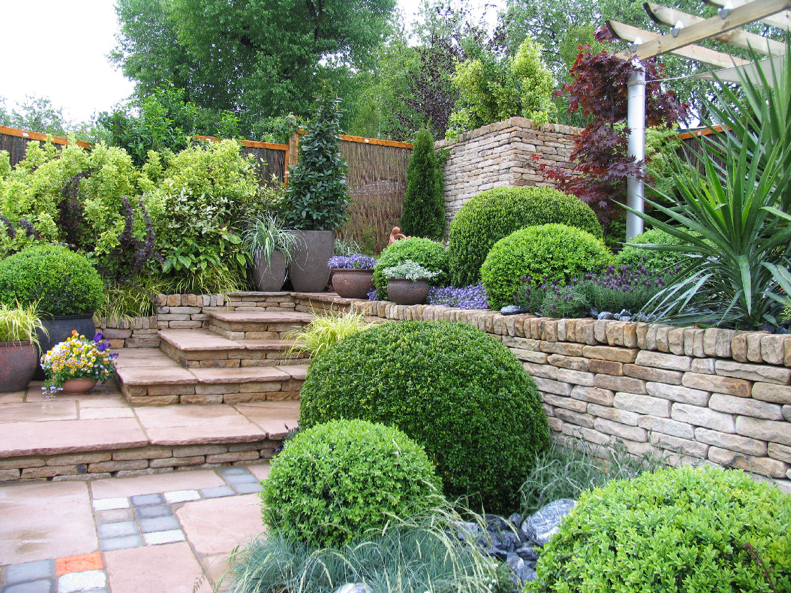
Notes:
Chelsea 2006

Slide 34
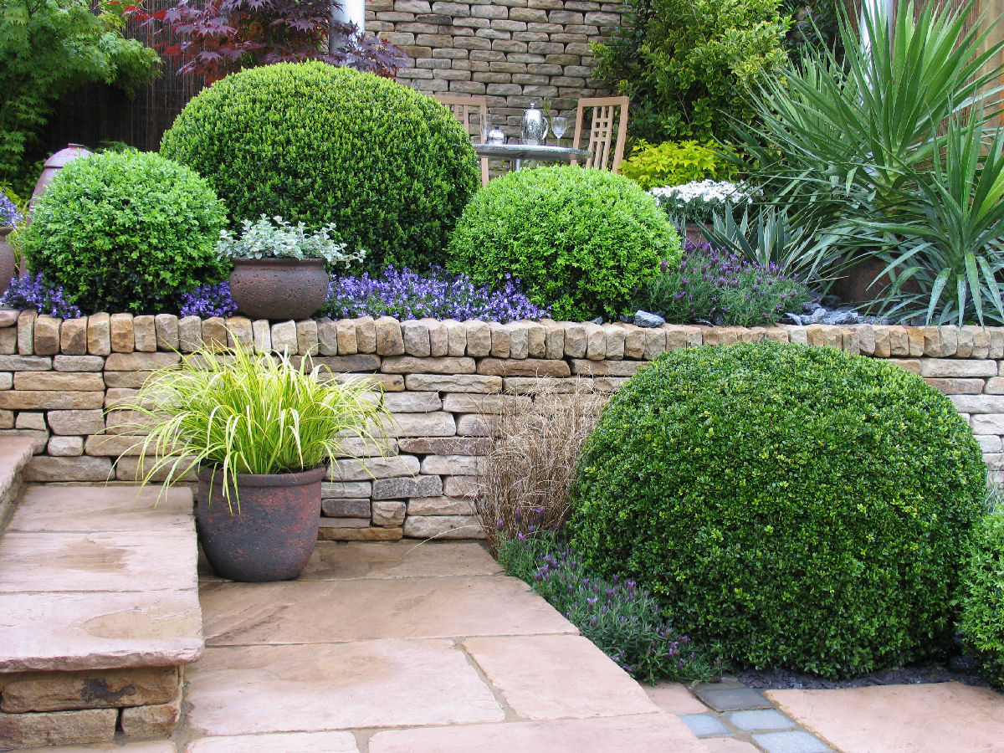
Notes:
Chelsea 2006

Slide 35
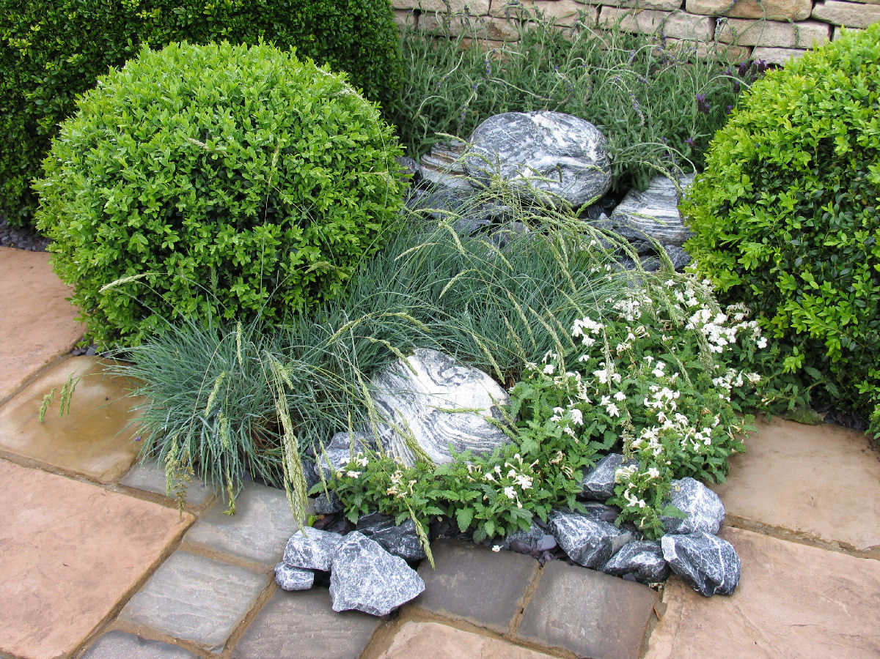
Notes:
Chelsea 2006

Slide 36
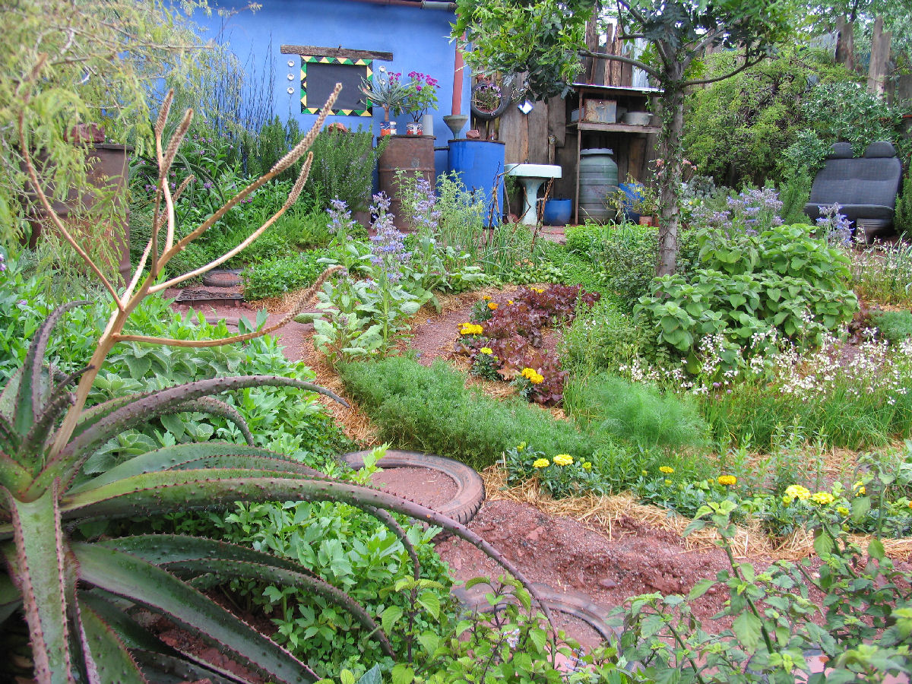
Notes:
Chelsea 2006

Slide 37
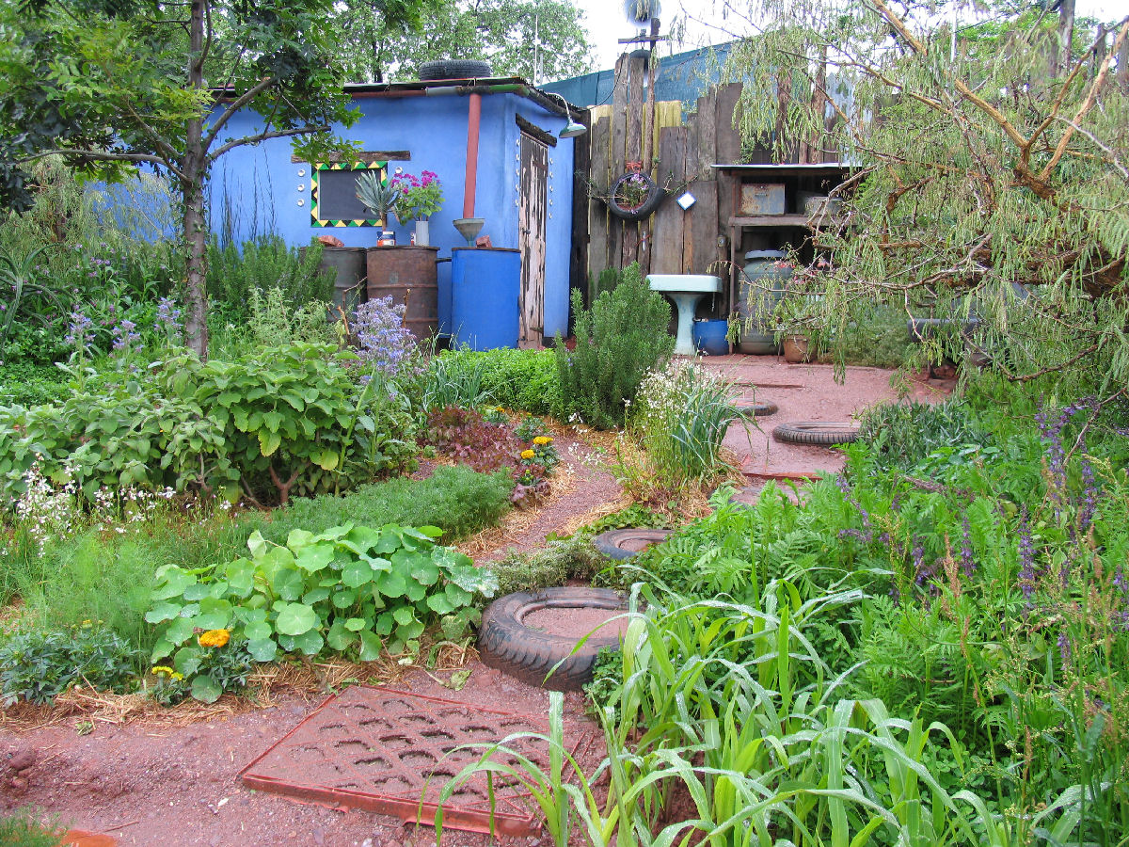
Notes:
Chelsea 2006

Slide 38
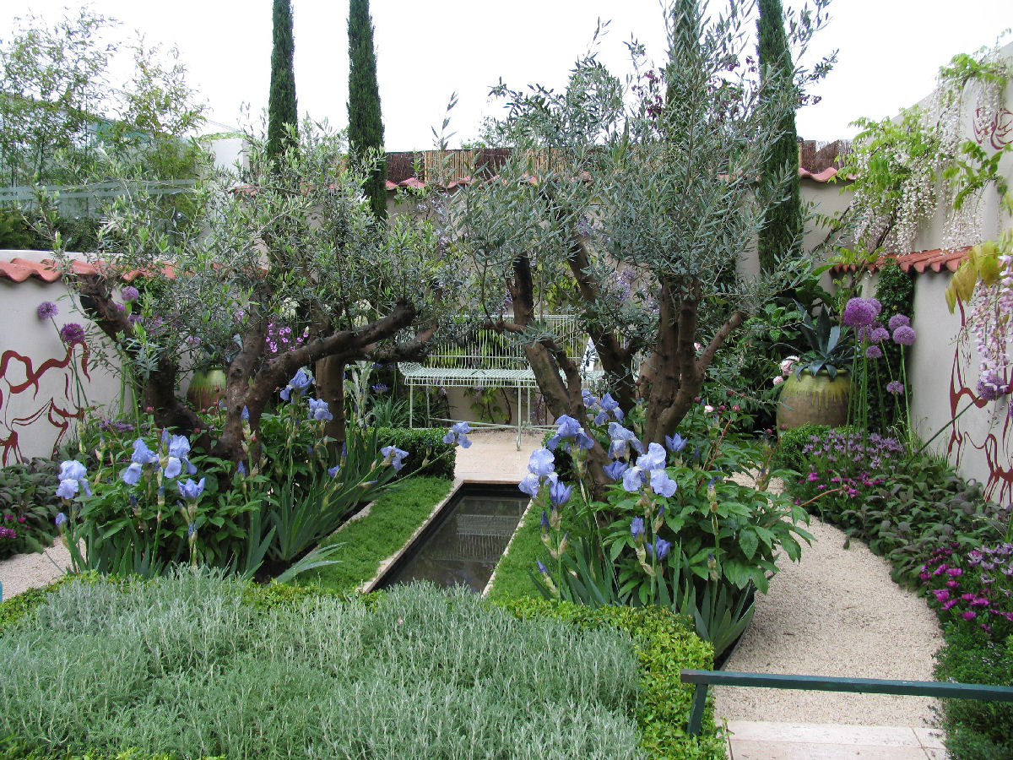
Notes:
Chelsea 2006

Slide 39
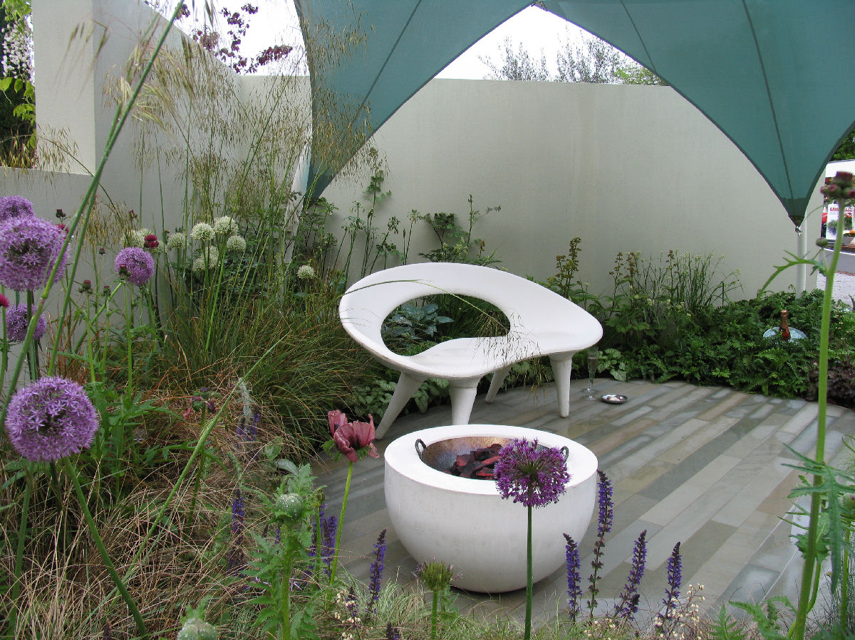
Notes:
Chelsea 2006

Slide 40
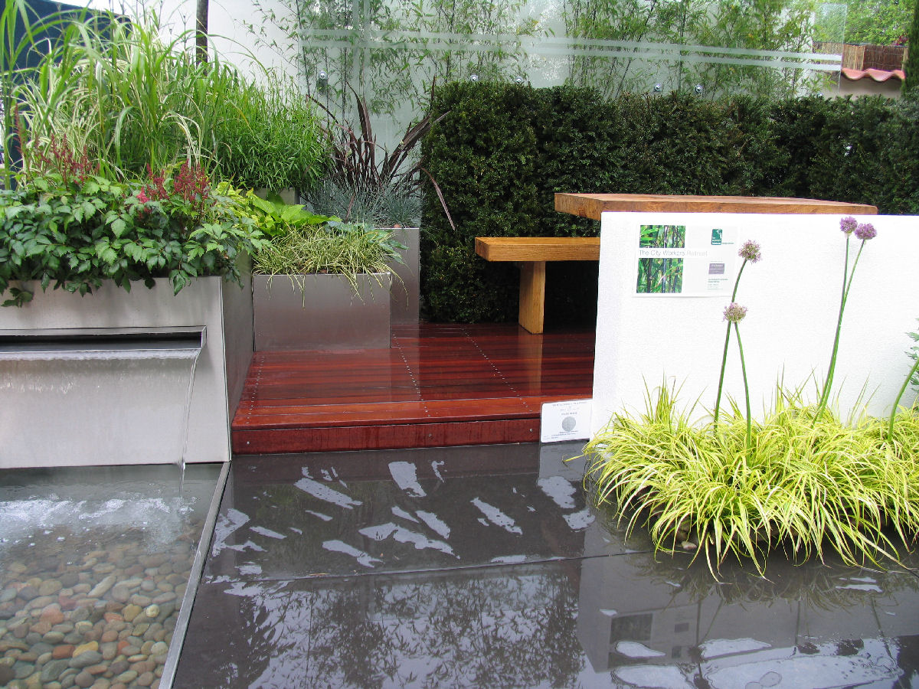
Notes:
Chelsea 2006

Slide 41
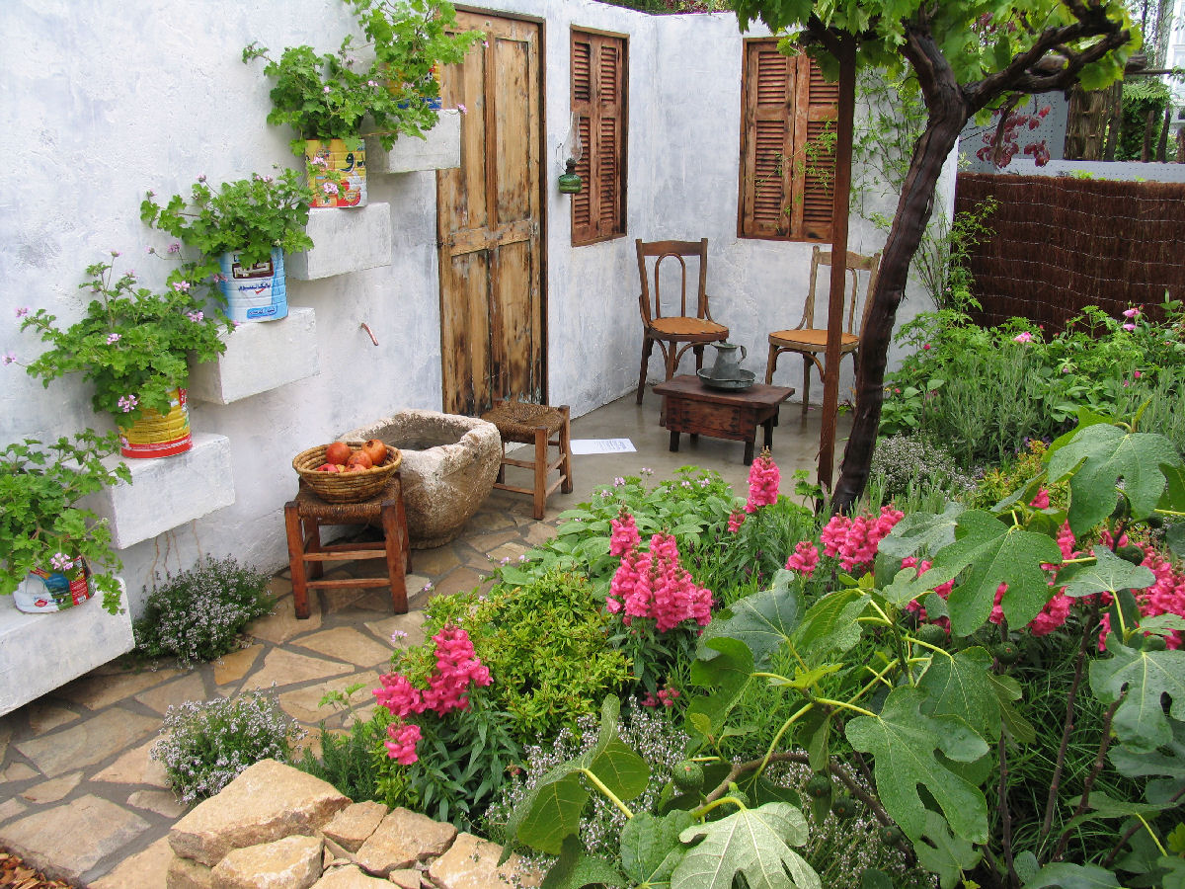
Notes:
Chelsea 2006

Slide 42
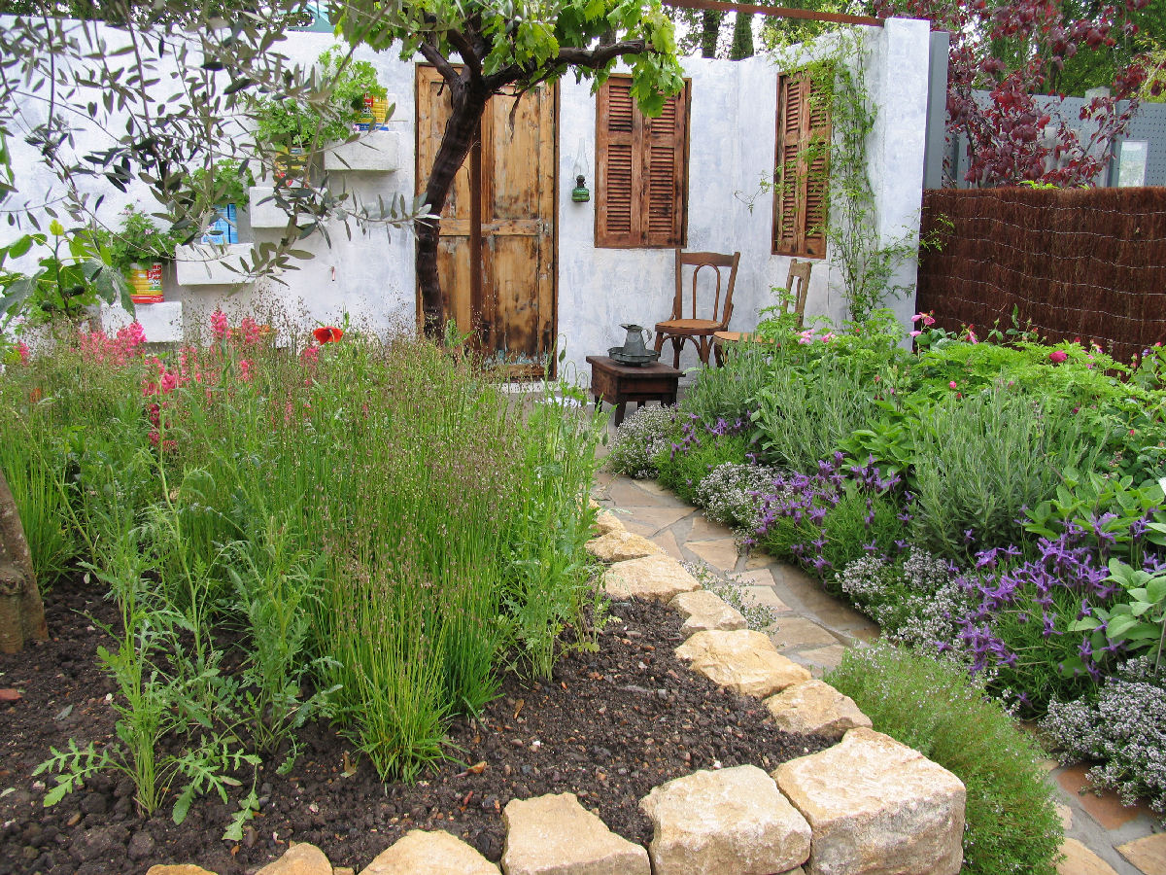
Notes:
Chelsea 2006

Slide 43
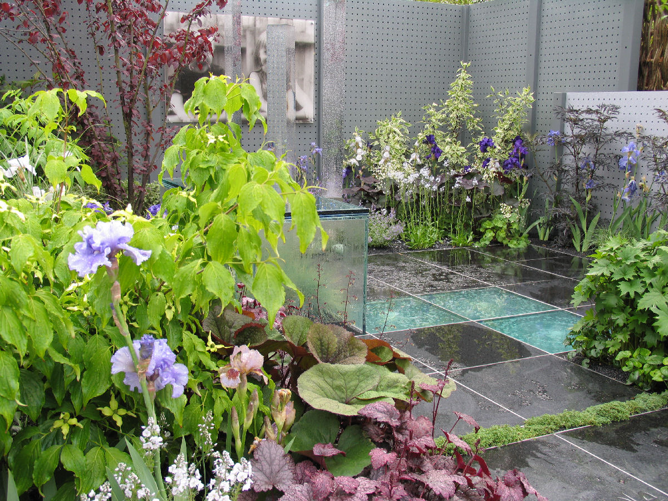
Notes:
Chelsea 2006

Slide 44
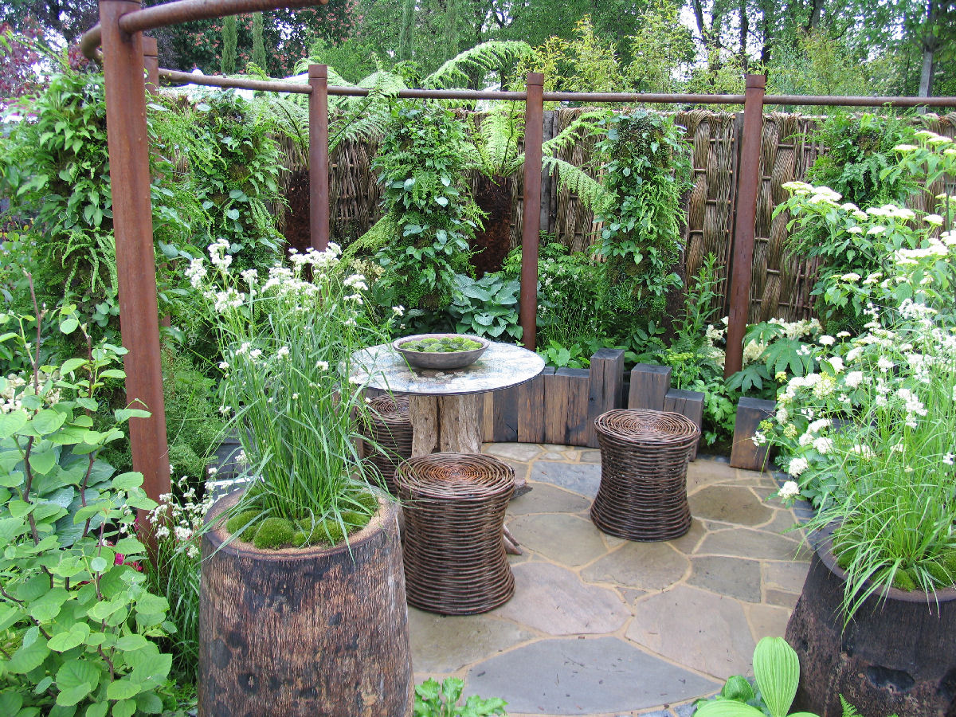
Notes:
Chelsea 2006

Slide 45
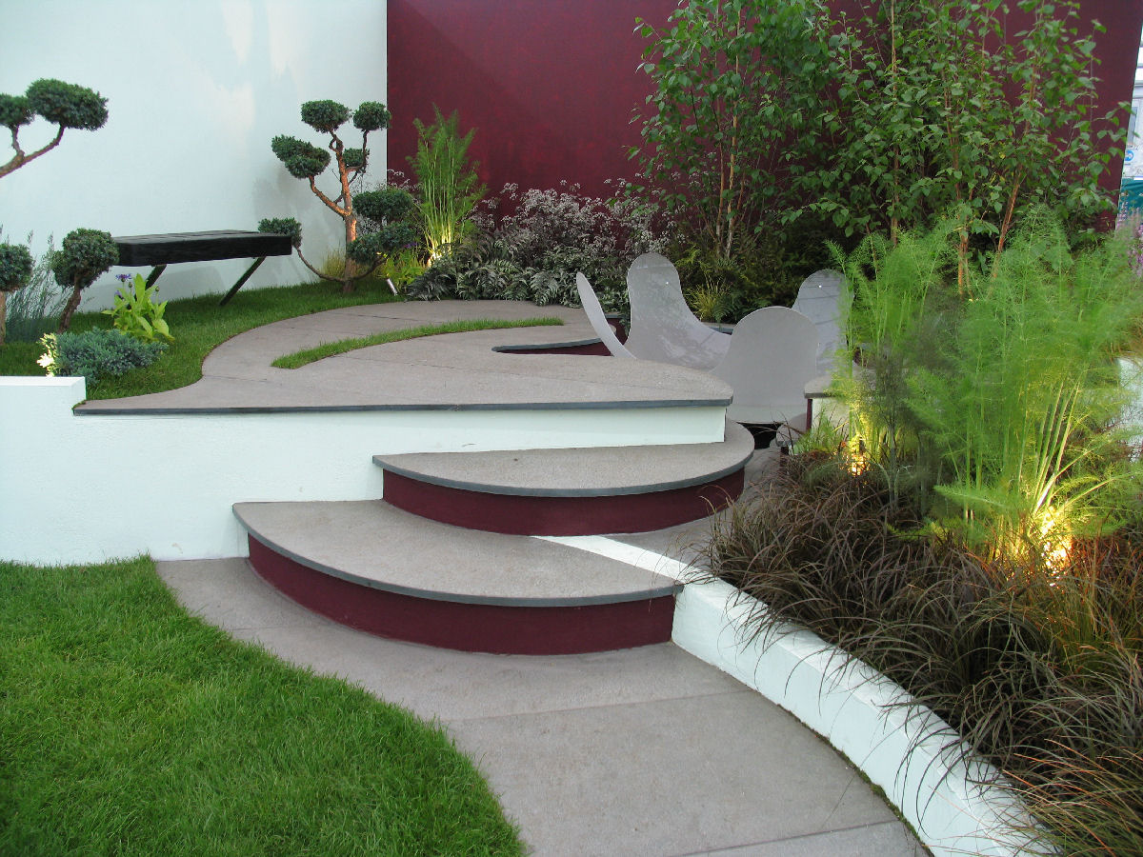
Notes:
Chelsea 2006

Slide 46
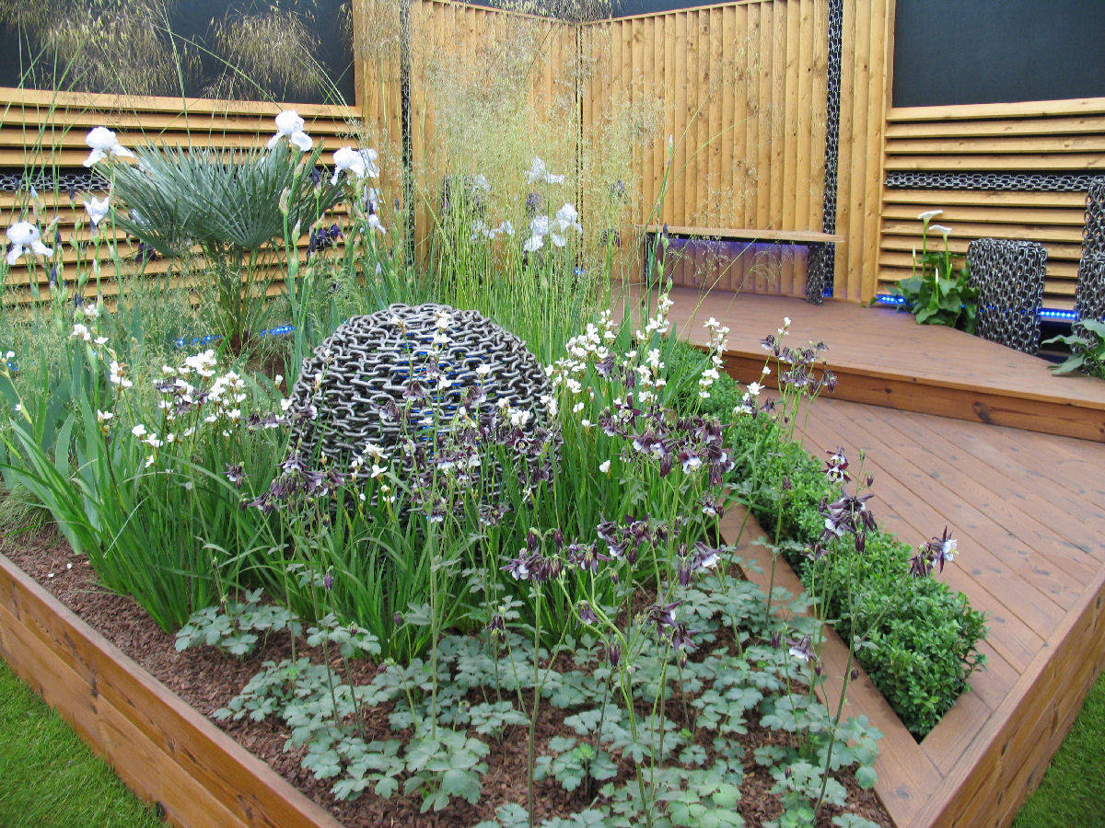
Notes:
Chelsea 2006

Slide 47
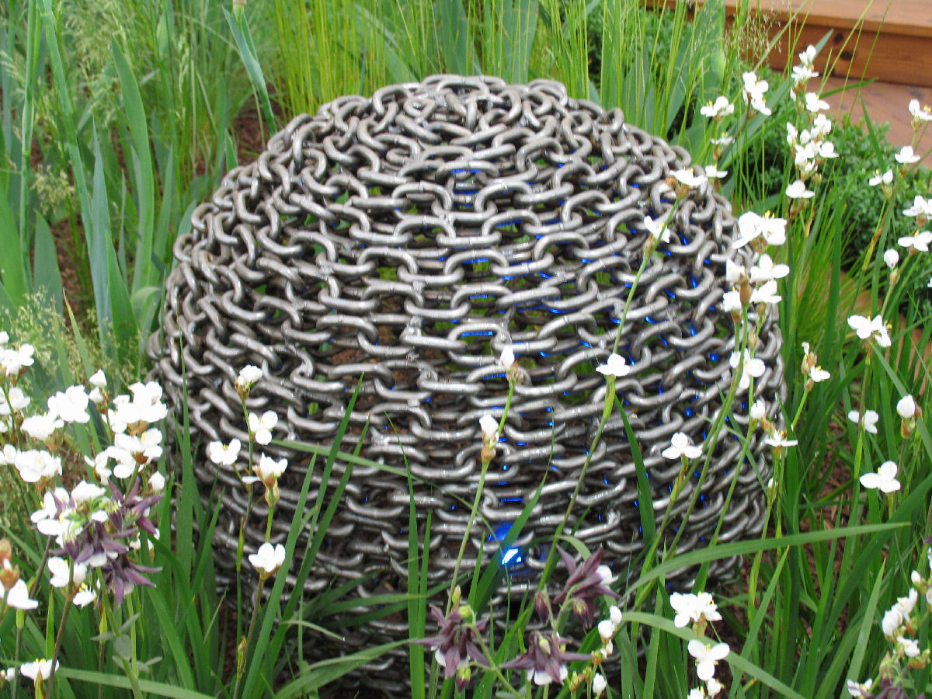
Notes:
Chelsea 2006

Slide 48
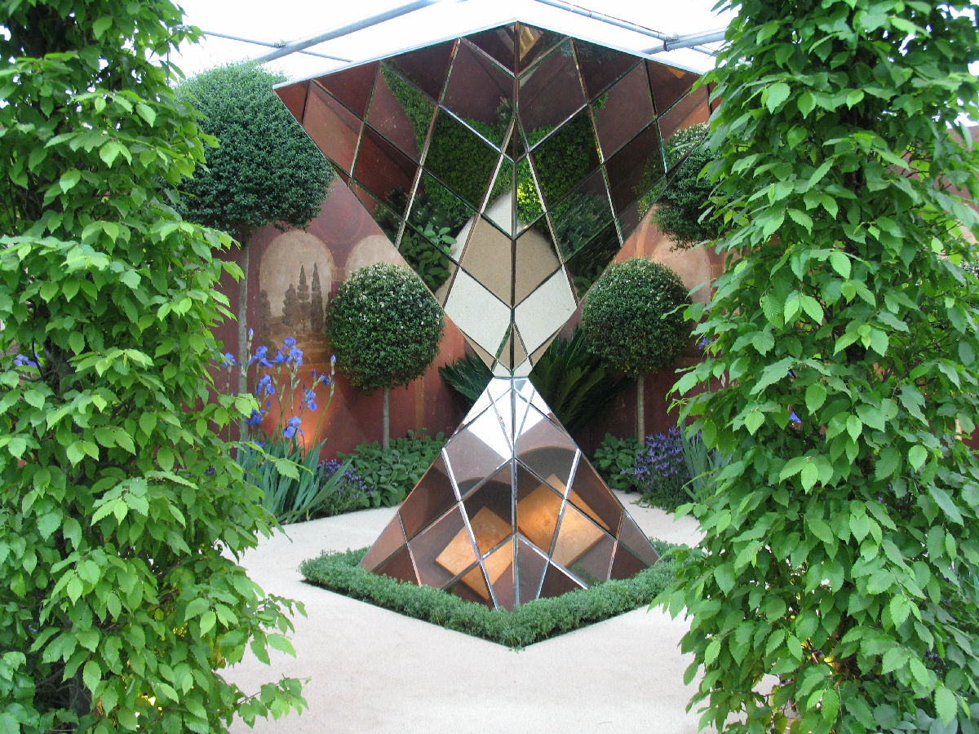
Notes:
Chelsea 2006

Slide 49
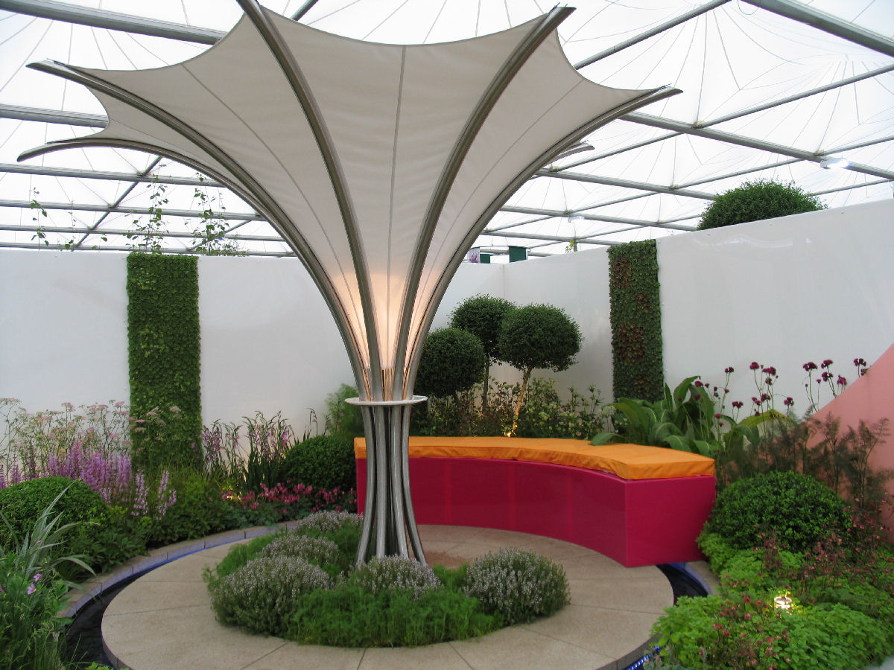
Notes:
Chelsea 2006

Slide 50
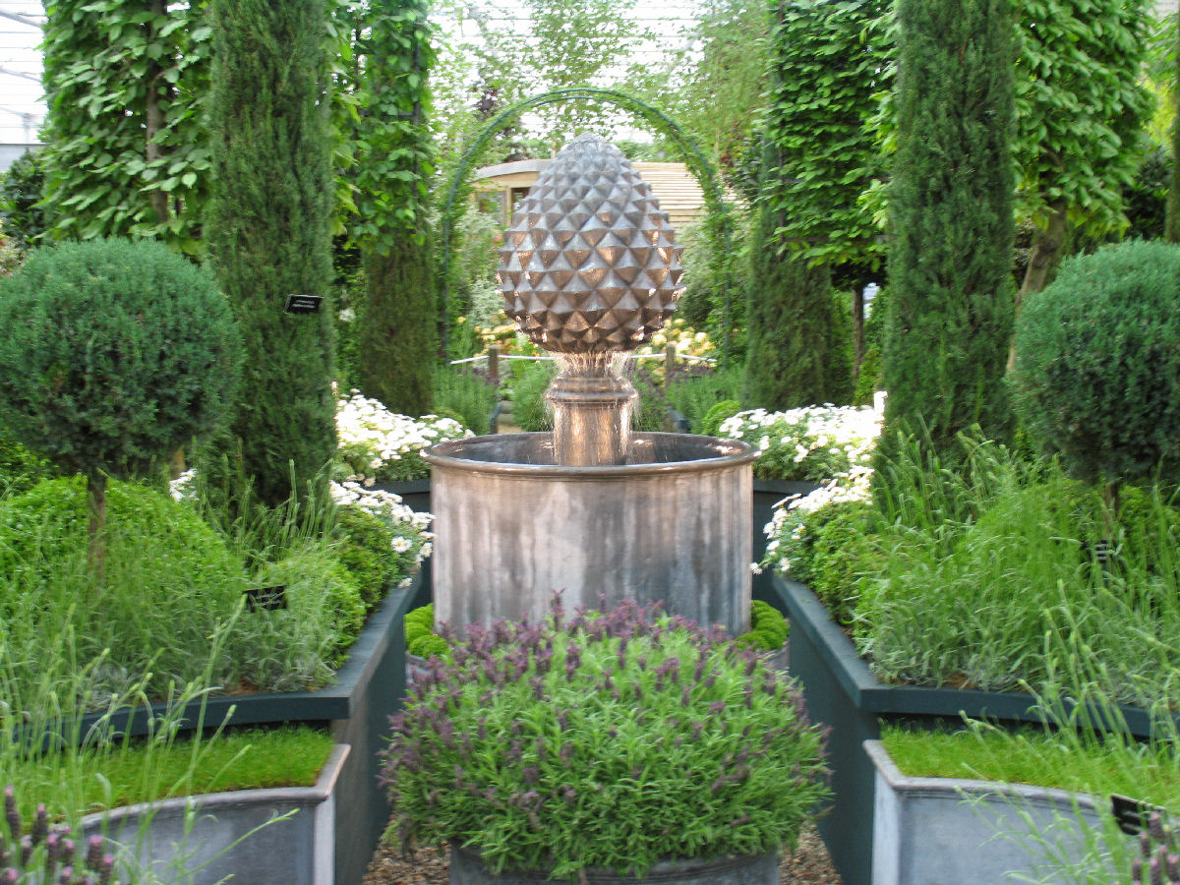
Notes:
Chelsea 2006

Slide 51
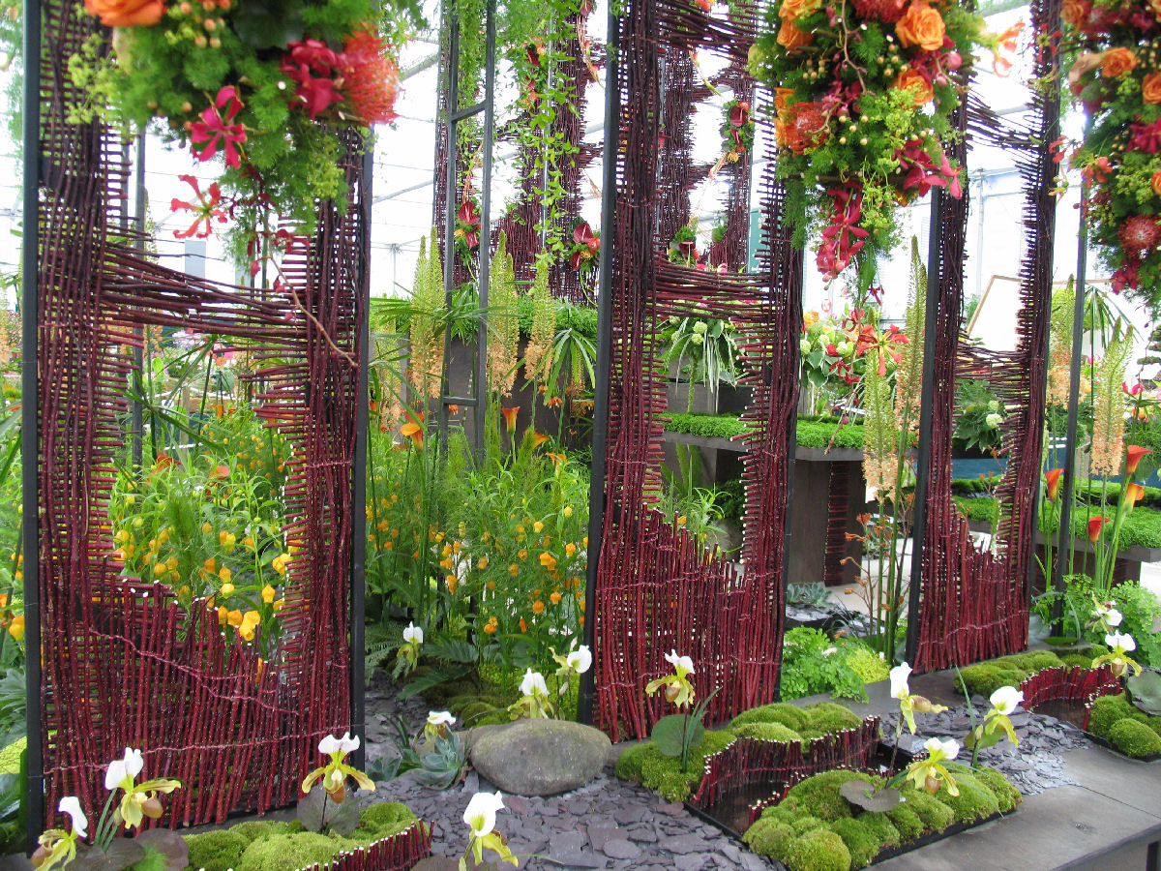
Notes:
Chelsea 2006

Slide 52
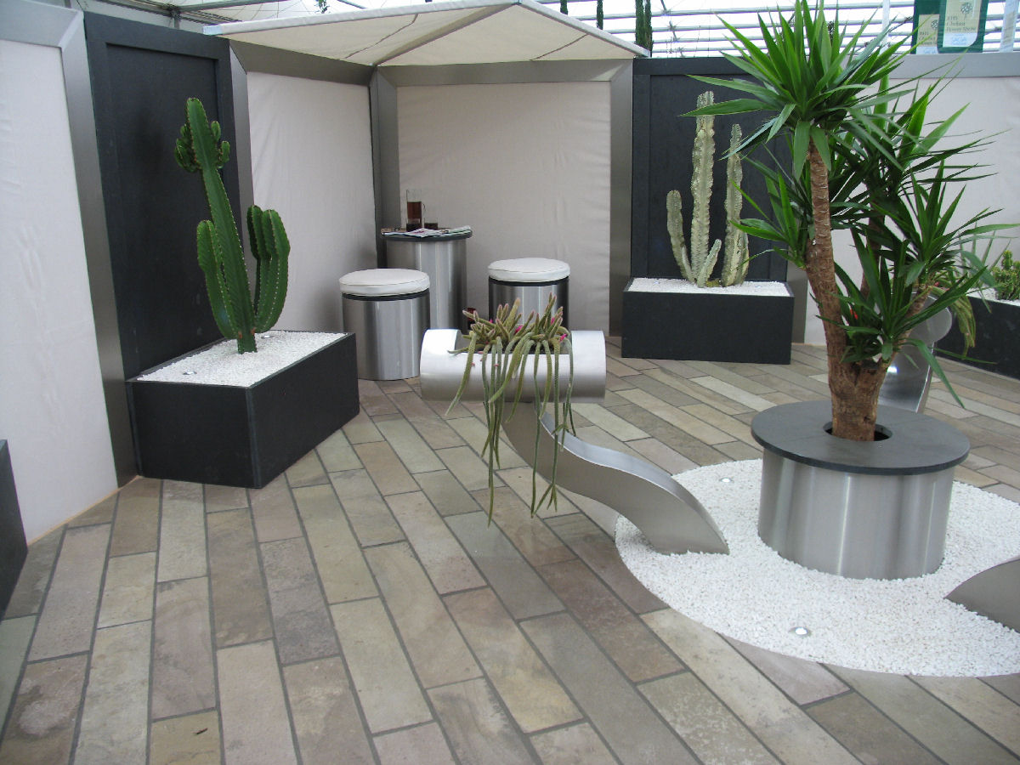
Notes:
Chelsea 2006

Slide 53
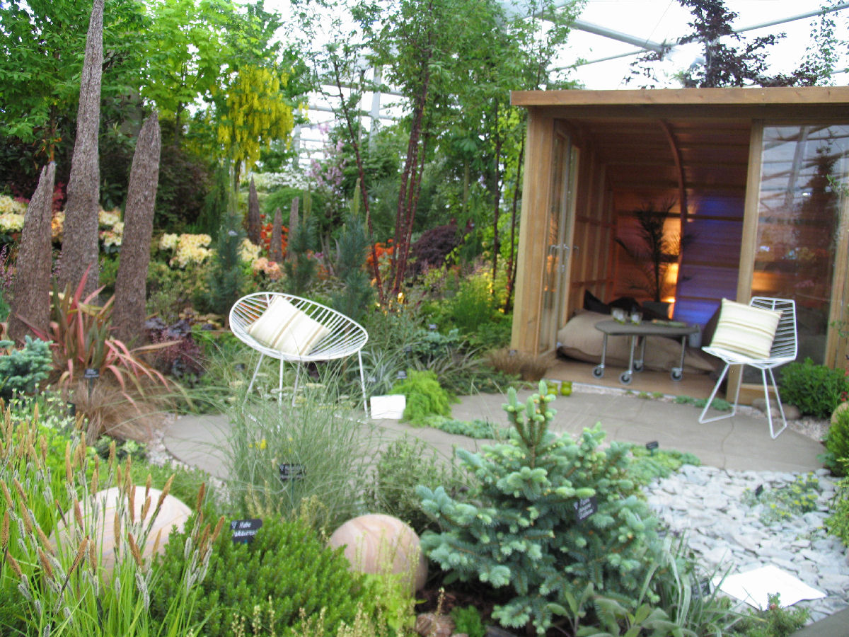
Notes:
Chelsea 2006

Slide 54
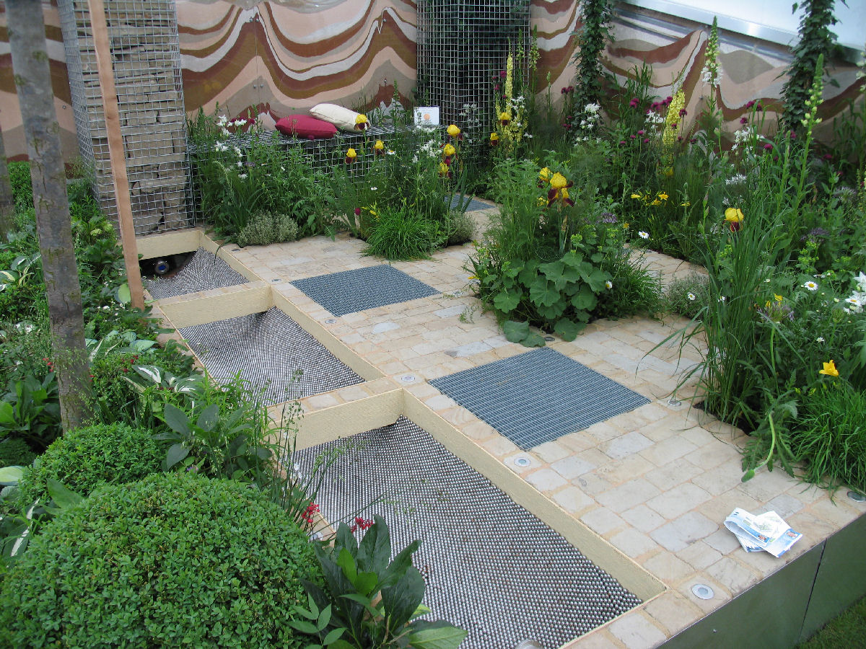
Notes:
Chelsea 2006

Slide 55
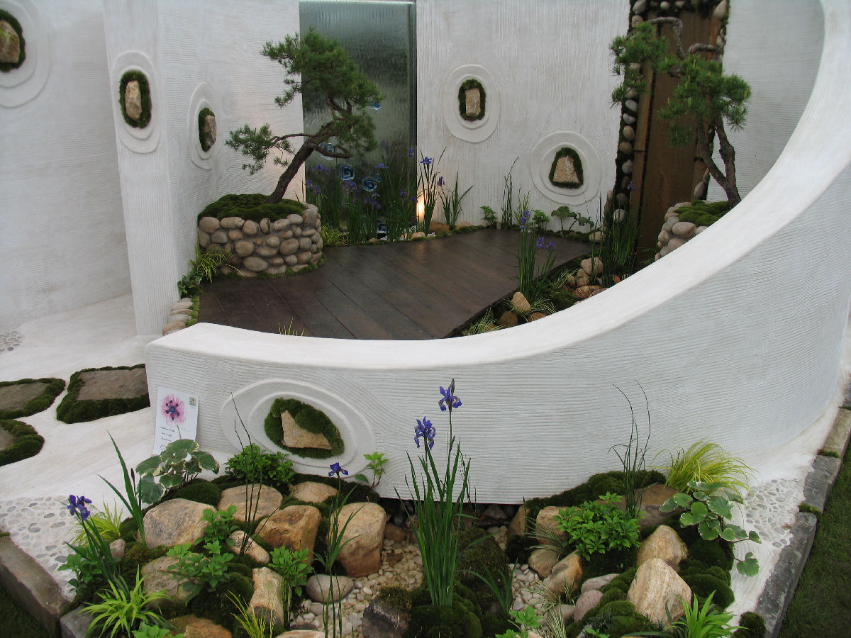
Notes:
Chelsea 2006

Slide 56
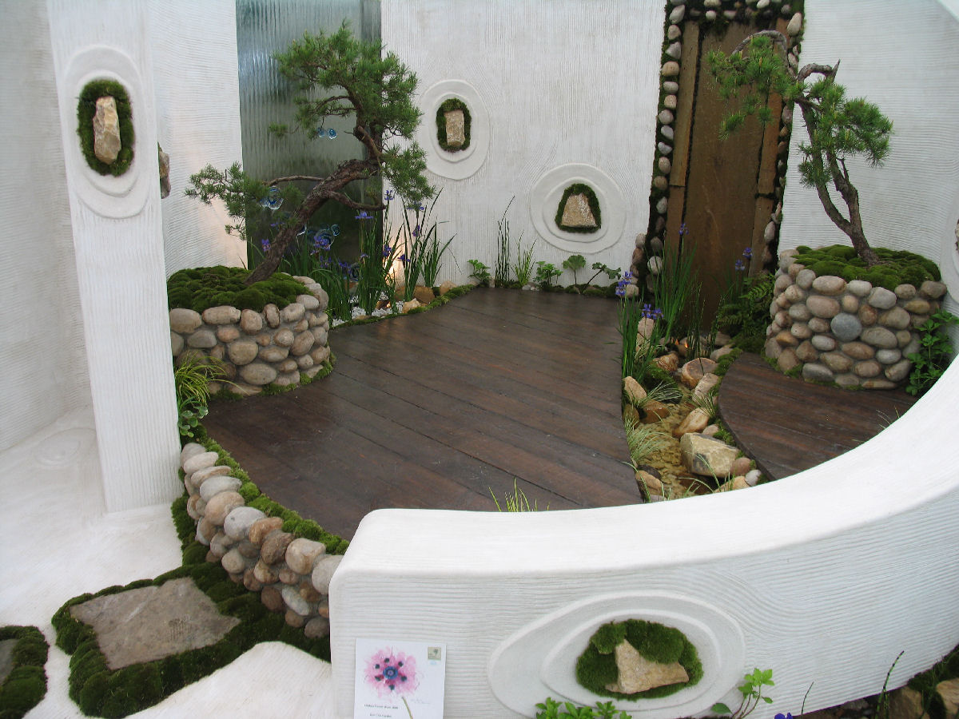
Notes:
Chelsea 2006

Slide 57
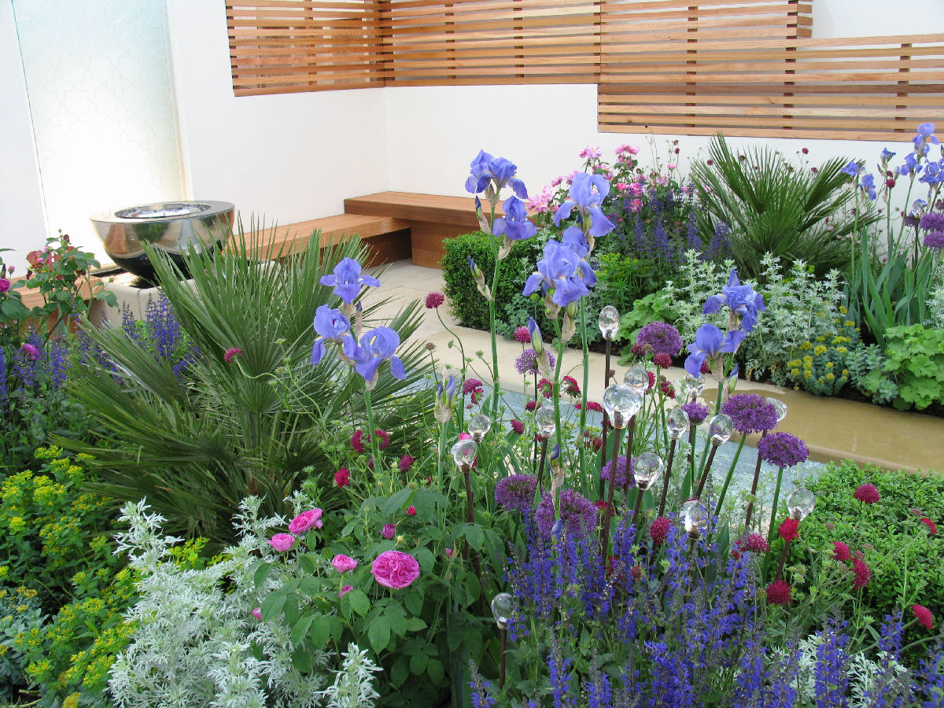
Notes:
Chelsea 2006

Slide 58
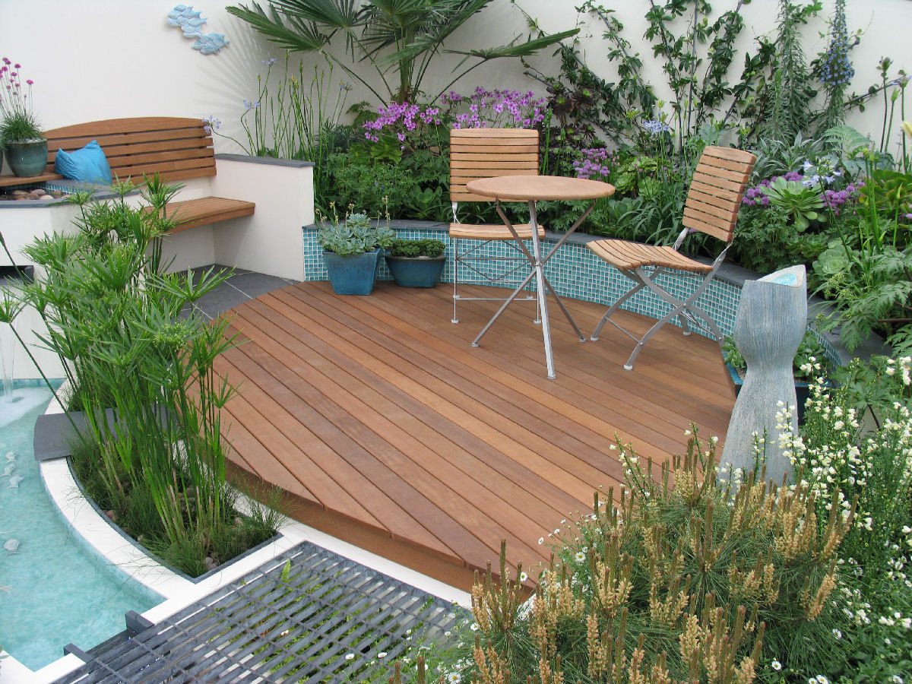
Notes:
Chelsea 2006

Slide 59
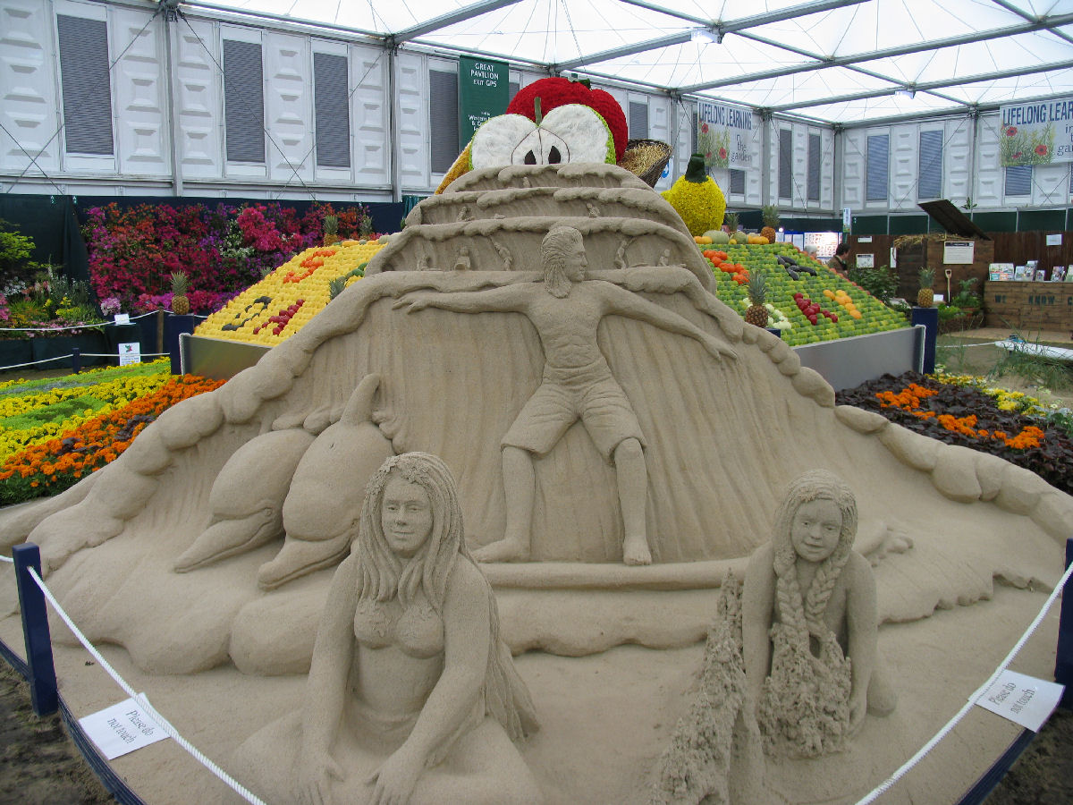
Notes:
Chelsea 2006

Slide 60
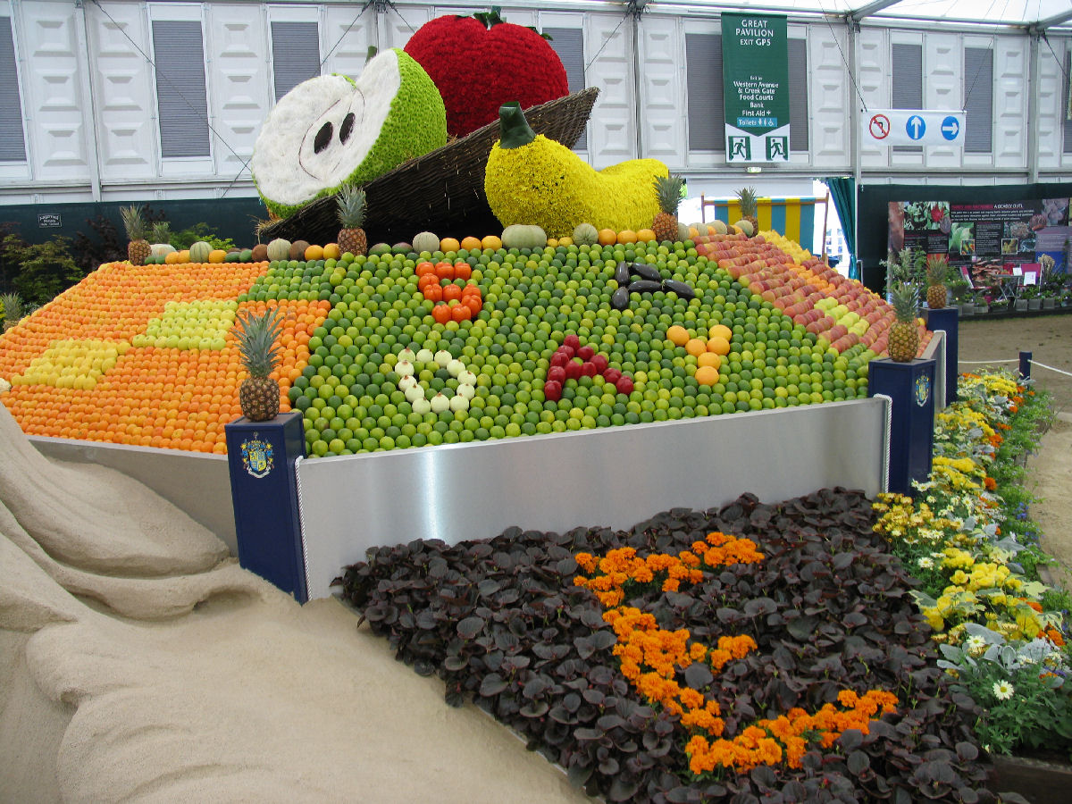
Notes:
Chelsea 2006

Slide 61
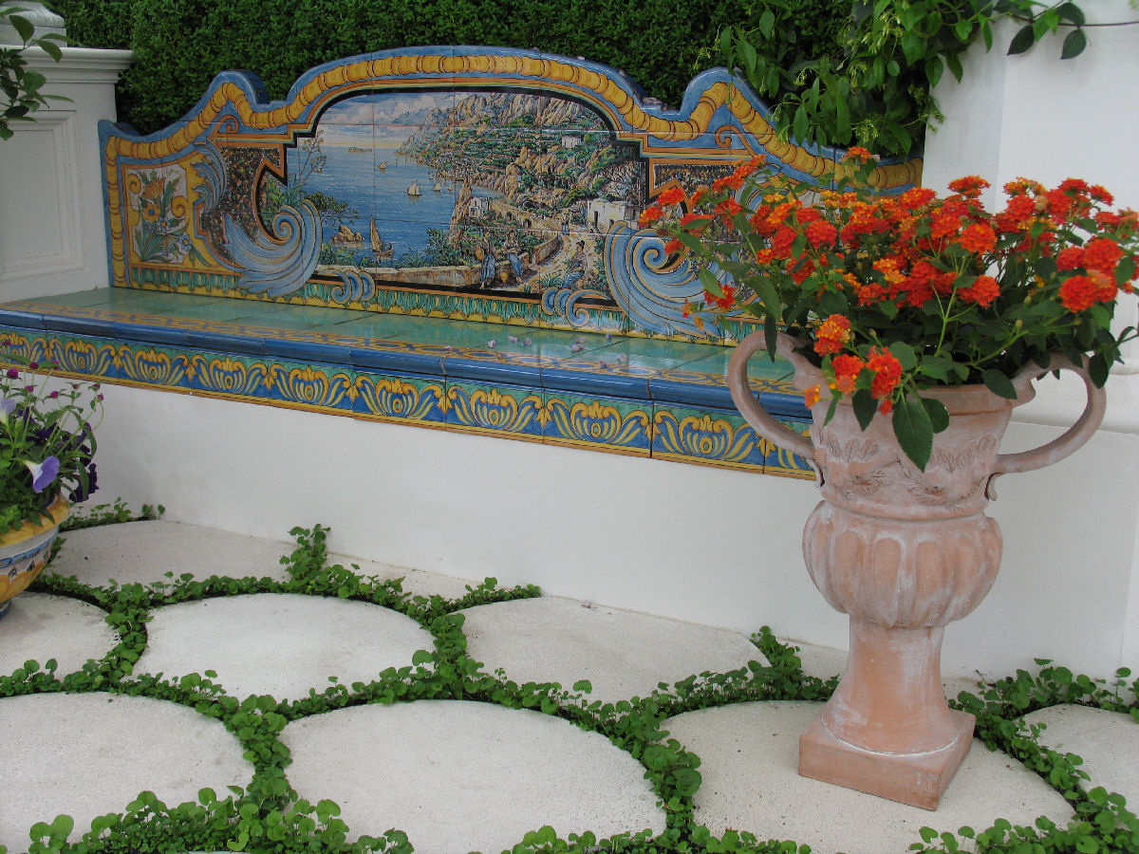
Notes:
Chelsea 2006

Slide 62

Notes:
Chelsea 2006

Slide 63

Notes:
Chelsea 2006

Slide 64

Notes:
Chelsea 2006

Slide 65

Notes:
Chelsea 2006

Slide 66

Notes:
Chelsea 2006

Slide 67

Notes:
Chelsea 2006

Slide 68

Notes:
Chelsea 2006

Slide 69

Notes:
Chelsea 2006

Slide 70

Notes:
Chelsea 2006

Slide 71

Notes:
Chelsea 2006

Slide 72

Notes:
Chelsea 2006

Slide 73

Notes:
Chelsea 2006

Slide 74

Notes:
Chelsea 2006

Slide 75

Notes:
Chelsea 2006

Slide 76

Notes:
Chelsea 2006

Slide 77

Notes:
Chelsea 2006

Slide 78

Notes:
Chelsea 2006

Slide 79

Notes:
Chelsea 2006

Slide 80

Notes:
Chelsea 2006

Slide 81

Notes:
Chelsea 2006

Slide 82

Notes:
Chelsea 2006

Slide 83

Notes:
Chelsea 2006

Slide 84

Notes:
Cherlsea 2006

Slide 85

Notes:
Chelsea 2006

Slide 86

Notes:
Chelsea 2006

Slide 87

Notes:
Chelsea 2006

Slide 88

Notes:
Chelsea 2006

Slide 89

Notes:
Chelsea 2006

Slide 90

Notes:
Chelsea 2006

Slide 91

Notes:
Chelsea 2006

Slide 92

Notes:
Chelsea 2006

Slide 93

Notes:
Chelsea 2006

Slide 94

Notes:
Chelsea 2006

Slide 95

Notes:
Chelsea 2006

Slide 96

Notes:
Chelsea 2006

Slide 97

Notes:
Chelsea 2006

Slide 98

Notes:
Chelsea 2006

Slide 99

Notes:
Chelsea 2006

Slide 100

Notes:
Chelsea 2006

Slide 101


Notes:
Chelsea 2006

Slide 102


Notes:
Chelsea 2006

Slide 103

Notes:
Chelsea 2006

Slide 104


Slide 105

Notes:
Chelsea 2006

Slide 106

Notes:
Chelsea 2006

Slide 107

Notes:
Chelsea 2006

Slide 108

Notes:
Chelsea 2006

Slide 109

Notes:
Chelsea 2006

Slide 110

Notes:
Chelsea 2006

Slide 111

Notes:
Chelsea 2006

Slide 112

Notes:
Chelsea 2006

Slide 113

Notes:
Chelsea 2006

Slide 114

Notes:
Chelsea 2006

Slide 115

Notes:
Chelsea 2006

Slide 116

Notes:
Chelsea 2004

Slide 117

Notes:
Chelsea 2006

Slide 118


Notes:
Chelsea 2006

Slide 119

Notes:
Chelsea 2006

